Slide 1



Linear và Logistic Regression
Background
Content
About us
Bài toán
Topic

Slide 2
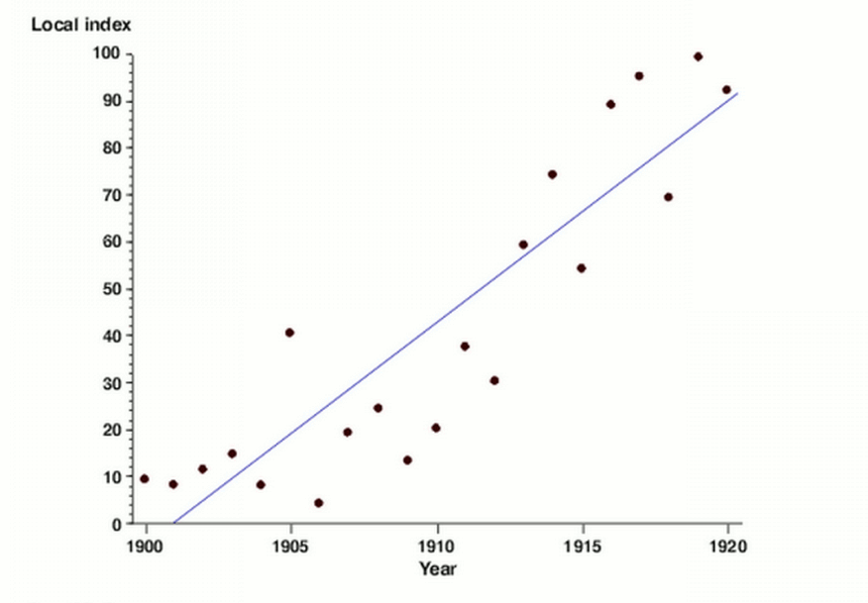
Logistic Regrssion
Linear Regression
Content
Background
Bài toán
About us
Topic
Linear Regression và Logistic Regression là 2 bài toán trong Linear models

Slide 3
20520079
20520070
20520055
Nguyễn Tư Thành Nhân
Lê
Nhật Minh
Nguyễn Vinh Hưng
Background
Content
Bài toán
About us
Topic
Phạm Nhật Hoàng
Trần
Thái
Bảo
20520052
20520410
Team MiFaFa

Slide 4
Giải tích vector
Lí thuyết xác suất
Bài toán
Background
About us
Content
Topic
Đại số tuyến tính

Slide 5
Cho điểm Lí, Hóa, Sinh của các bạn như sau
Tên | Lí | Hóa | Sinh
Nhân | 9 | 8 | 6
Hoàng | 6 | 8 | 8
Minh | 7 | 3 | 6
Bảo | 5 | 6 | 4
Hưng | 2 | 3 | 3
Duy | 2 | 10 | 3
Khối
A
A
B
A
B
B
Content
Background
Bài toán
About us
Topic
Các bạn thi khối A,B, cho biết các bạn thi khối nào.
Cho biết điểm Toán của các bạn

Slide 6


Content
Background
Bài toán
About us
Topic

Slide 7

Linear Regression

Slide 8
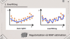


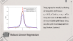
Linear Regression
Xây dựng mô hình
Robust Linear Regression
Regularization và MAP estimation
Bayesian Linear Regression

Slide 9

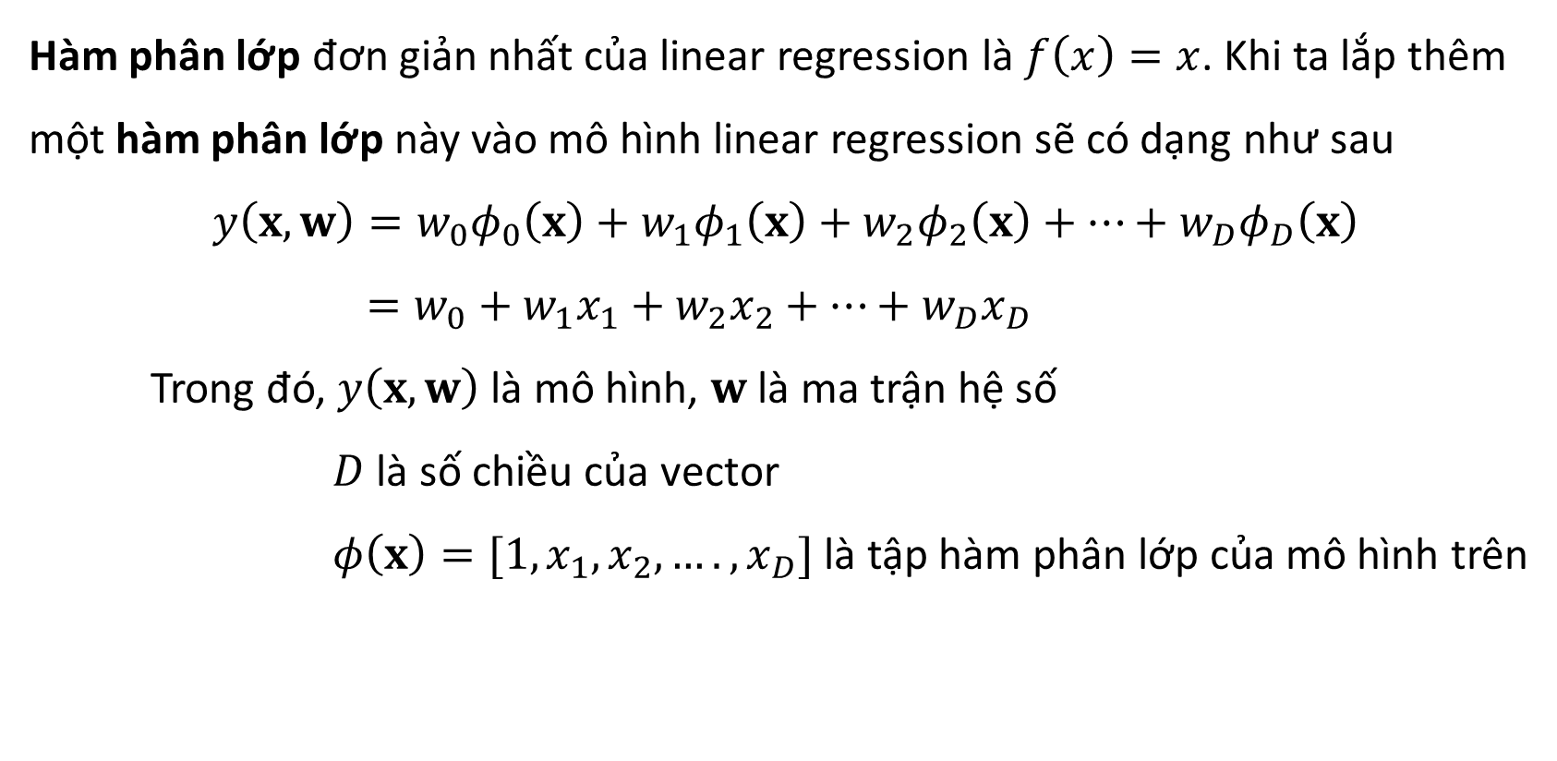
Xây dựng mô hình
Hàm phân lớp đơn giản nhất của linear regression là $f\left(x\right)=x$. Khi ta lắp thêm một hàm phân lớp này vào mô hình linear regression sẽ có dạng như sau
$$y\left(x,w\right)=w_{0}φ_{0}\left(x\right)+w_{1}φ_{1}\left(x\right)+w_{2}φ_{2}\left(x\right)+…+w_{D}φ_{D}\left(x\right)$$
$$=w_{0}+w_{1}x_{1}+w_{2}x_{2}+…+w_{D}x_{D}$$
Trong đó, $y\left(x,w\right)$ là mô hình, $w$ là ma trận hệ số
$D$ là số chiều của vector
$φ\left(x\right)=[1,x_{1},x_{2},….,x_{D}]$ là tập hàm phân lớp của mô hình trên

Slide 10
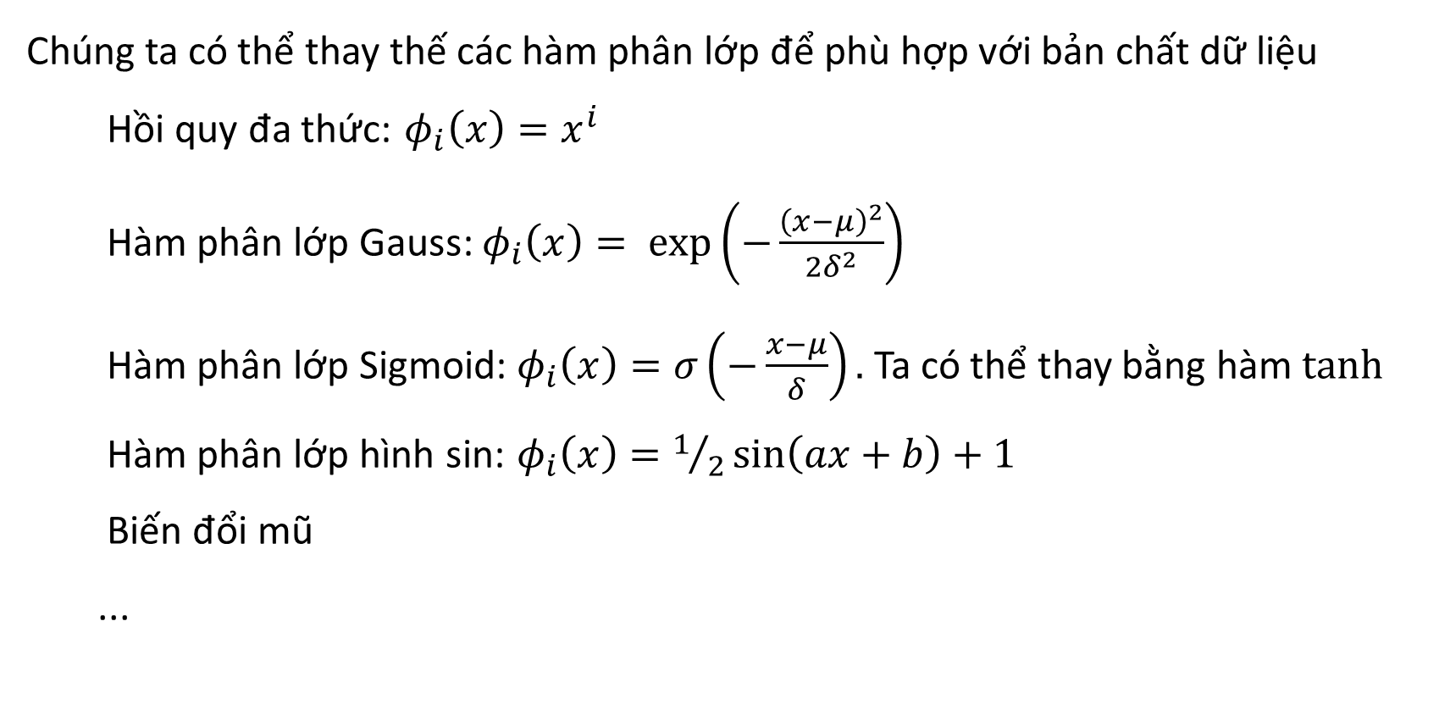
1. Các hàm phân lớp thường dùng được sử dụng
Chúng ta có thể thay thế các hàm phân lớp để phù hợp với bản chất dữ liệu
Hồi quy đa thức: $φ_{i}\left(x\right)=x^{i}$
Hàm phân lớp Gauss: $φ_{i}\left(x\right)= exp\left(−\frac{{\left(x−μ\right)}^{2}}{2δ^{2}}\right)$
Hàm phân lớp Sigmoid: $φ_{i}\left(x\right)=σ\left(−\frac{x−μ}{δ}\right).$ Ta có thể thay bằng hàm $tanh$
Hàm phân lớp hình sin: $φ_{i}\left(x\right)=1/2\sin\left(ax+b\right)+1$
Biến đổi mũ
...

Slide 11
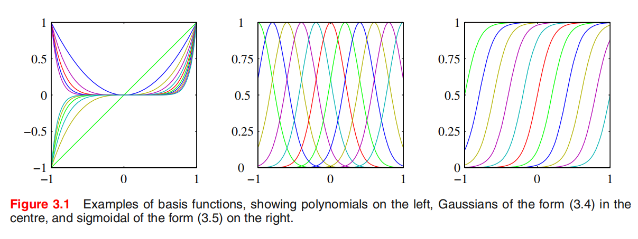
1. Các hàm phân lớp thường dùng được sử dụng
Ngoài ra để biểu thị quan hệ giữa các chiều dữ liệu, người ta còn sử dụng đặc trưng chéo

Slide 12
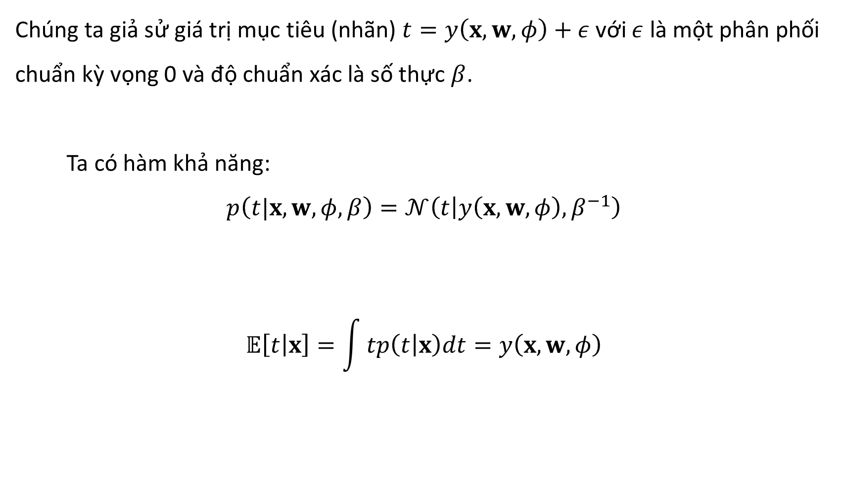
2. Hướng tiếp cận MLE/LS trong xây dựng loss fucntion
Chúng ta giả sử giá trị mục tiêu (nhãn) $t=y\left(x,w,φ\right)+ε$ với $ε$ là một phân phối chuẩn kỳ vọng 0 và độ chuẩn xác là số thực $β$.
Ta có hàm khả năng:
$$p\left(t|x,w,φ,β\right)=𝒩\left(t | y\left(x,w,φ\right),β^{−1}\right)$$
$$𝔼\left[t | x\right]=\int{tp\left(t | x\right)dt=y\left(x,w,φ\right)}$$

Slide 13
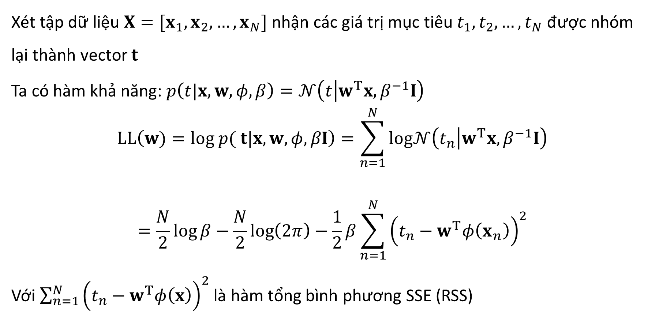
2. Hướng tiếp cận MLE/LS trong xây dựng loss fucntion
Xét tập dữ liệu $X=[x_{1},x_{2},…,x_{N}]$ nhận các giá trị mục tiêu $t_{1},t_{2},…,t_{N}$ được nhóm lại thành vector $t$
Ta có hàm khả năng: $p\left(t|x,w,φ,β\right)=𝒩\left(t | w^{T}x,β^{−1}I\right)$
$$LL\left(w)=log p( t|x,w,φ,βI\right)=\sum_{n=1}^{N}{log𝒩\left(t_{n} | w^{T}x,β^{−1}I\right)}$$
$$=\frac{N}{2}\log{β}−\frac{N}{2}\log\left(2π\right)−\frac{1}{2}β\sum_{n=1}^{N}{{\left(t_{n}−w^{T}φ\left(x_{n}\right)\right)}^{2}}$$
Với $\sum_{n=1}^{N}{{\left(t_{n}−w^{T}φ\left(x\right)\right)}^{2}}$ là hàm tổng bình phương SSE (RSS)

Slide 14
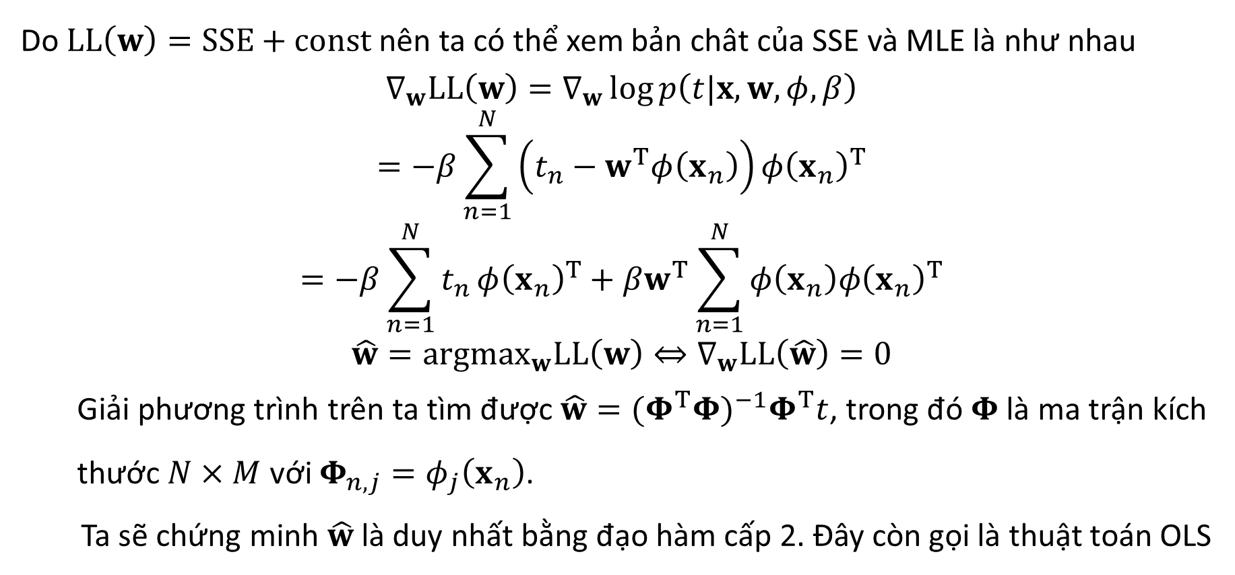
14
2. Hướng tiếp cận MLE/LS trong xây dựng loss fucntion
Do $LL\left(w\right)=SSE+const$ nên ta có thể xem bản chât của SSE và MLE là như nhau
$$∇_{w}LL\left(w\right)=∇_{w}\log{p\left(t|x,w,φ,β\right)}$$
$$=−β\sum_{n=1}^{N}{\left(t_{n}−w^{T}φ\left(x_{n}\right)\right)φ{\left(x_{n}\right)}^{T}}$$
$$=−β\sum_{n=1}^{N}{t_{n}}φ{\left(x_{n}\right)}^{T}+βw^{T}\sum_{n=1}^{N}{φ\left(x_{n}\right)φ{\left(x_{n}\right)}^{T}}$$
$$\hat{w}={argmax}_{w}LL\left(w\right)⇔∇_{w}LL\left(\hat{w}\right)=0$$
Giải phương trình trên ta tìm được $\hat{w}={{(Φ}^{T}Φ)}^{−1}Φ^{T}t$, trong đó $Φ$ là ma trận kích thước $N×M$ với $Φ_{n,j}=φ_{j}\left(x_{n}\right)$.
Ta sẽ chứng minh $\hat{w}$ là duy nhất bằng đạo hàm cấp 2. Đây còn gọi là thuật toán OLS

Slide 15
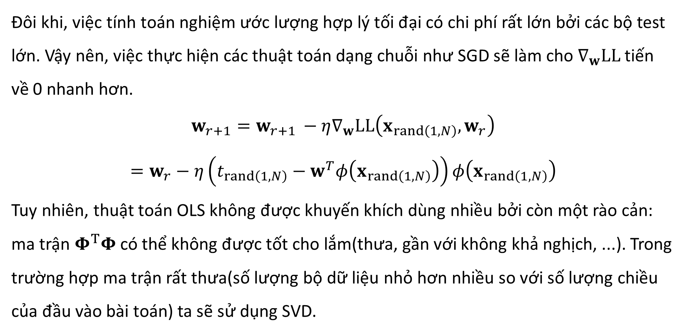
15
3. Những khó khăn khi thực hiện thuật toán OLS
Đôi khi, việc tính toán nghiệm ước lượng hợp lý tối đại có chi phí rất lớn bởi các bộ test lớn. Vậy nên, việc thực hiện các thuật toán dạng chuỗi như SGD sẽ làm cho $∇_{w}LL$ tiến về 0 nhanh hơn.
$$w_{r+1}=w_{r+1 }−η∇_{w}LL\left(x_{rand\left(1,N\right)},w_{r}\right)$$
$$=w_{r}−η\left(t_{rand\left(1,N\right)}−w^{T}φ\left(x_{rand\left(1,N\right)}\right)\right)φ\left(x_{rand\left(1,N\right)}\right)$$
Tuy nhiên, thuật toán OLS không được khuyến khích dùng nhiều bởi còn một rào cản: ma trận $Φ^{T}Φ$ có thể không được tốt cho lắm(thưa, gần với không khả nghịch, ...). Trong trường hợp ma trận rất thưa(số lượng bộ dữ liệu nhỏ hơn nhiều so với số lượng chiều của đầu vào bài toán) ta sẽ sử dụng SVD.

Slide 16
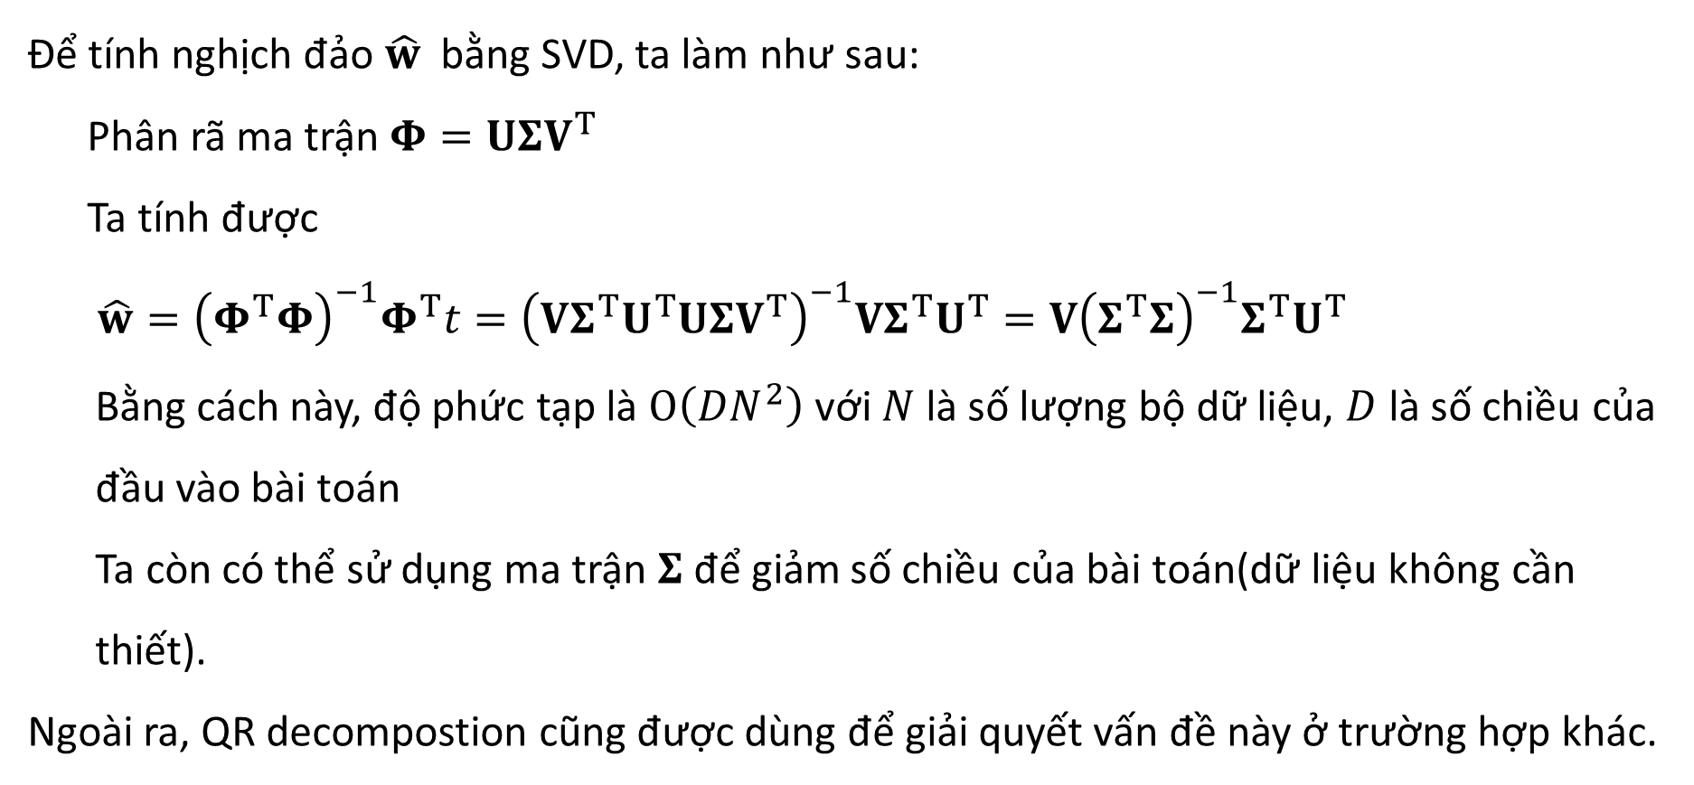
16
3. Những khó khăn khi thực hiện thuật toán OLS
Để tính nghịch đảo $\hat{w}$ bằng SVD, ta làm như sau:
Phân rã ma trận$Φ=UΣV^{T}$
Ta tính được
$\hat{w}={\left(Φ^{T}Φ\right)}^{−1}Φ^{T}t={\left(VΣ^{T}U^{T}UΣV^{T}\right)}^{−1}VΣ^{T}U^{T}=V{\left(Σ^{T}Σ\right)}^{−1}Σ^{T}U^{T}$
Bằng cách này, độ phức tạp là $O\left(DN^{2}\right)$ với $N$ là số lượng bộ dữ liệu, $D$ là số chiều của đầu vào bài toán
Ta còn có thể sử dụng ma trận $Σ$ để giảm số chiều của bài toán(dữ liệu không cần thiết).
Ngoài ra, QR decompostion cũng được dùng để giải quyết vấn đề này ở trường hợp khác.

Slide 17
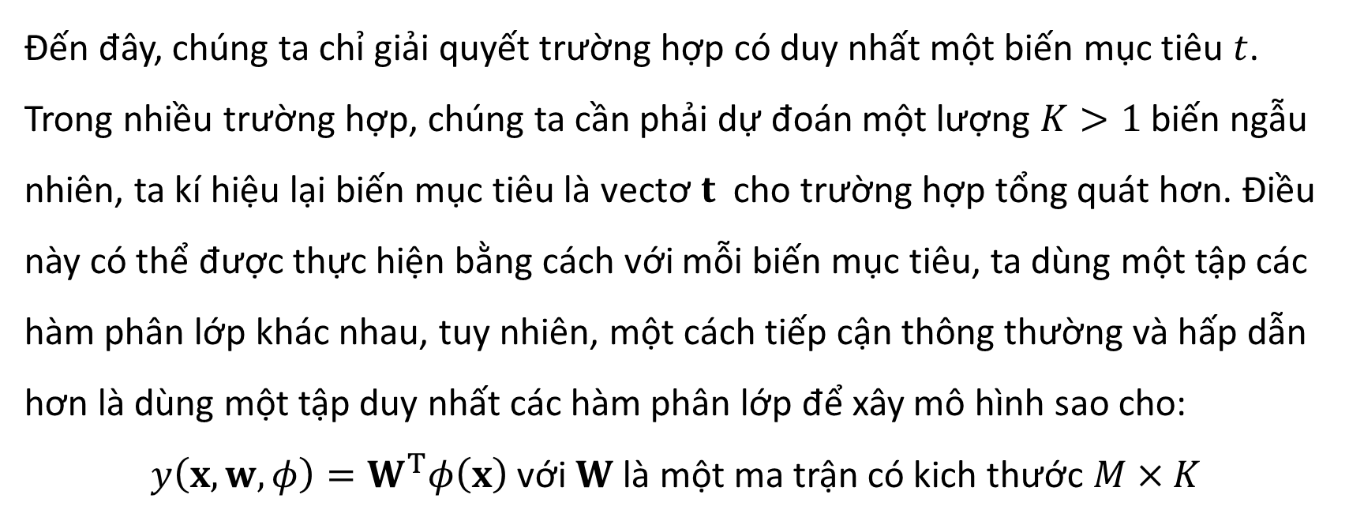
4. Bài toán nhiều đầu ra
Đến đây, chúng ta chỉ giải quyết trường hợp có duy nhất một biến mục tiêu $t$. Trong nhiều trường hợp, chúng ta cần phải dự đoán một lượng $K>1$ biến ngẫu nhiên, ta kí hiệu lại biến mục tiêu là vectơ $t$ cho trường hợp tổng quát hơn. Điều này có thể được thực hiện bằng cách với mỗi biến mục tiêu, ta dùng một tập các hàm phân lớp khác nhau, tuy nhiên, một cách tiếp cận thông thường và hấp dẫn hơn là dùng một tập duy nhất các hàm phân lớp để xây mô hình sao cho:
$y\left(x,w,φ\right)=W^{T}φ\left(x\right)$ với $W$ là một ma trận có kich thước $M×K$

Slide 18
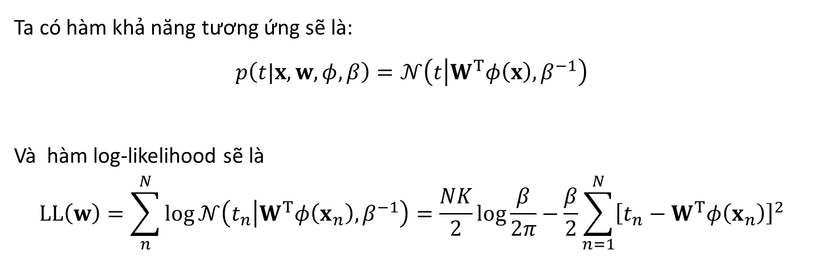
4. Bài toán nhiều đầu ra
Ta có hàm khả năng tương ứng sẽ là:
$$p\left(t|x,w,φ,β\right)=𝒩\left(t | W^{T}φ\left(x\right),β^{−1}\right)$$
Và hàm log-likelihood sẽ là
$$LL\left(w\right)=\sum_{n}^{N}{\log{𝒩\left(t_{n} | W^{T}φ\left(x_{n}\right),β^{−1}\right)}}=\frac{NK}{2}\log{\frac{β}{2π}−\frac{β}{2}\sum_{n=1}^{N}{{\left[t_{n}−W^{T}φ\left(x_{n}\right)\right]}^{2}}}$$

Slide 19

4. Bài toán nhiều đầu ra
Ở đây, để ký hiệu đỡ rối, các bạn hãy tưởng tượng rằng trước đây mỗi phần tử $x$ là một biến thuộc tập $ℝ$, thì sau đó là một biến thuộc tập $ℝ^{K}$, các hàm khác được xây dựng tương tự.
$\hat{W}={\left(Φ^{T}Φ\right)}^{−1}Φ^{T}t$
Vậy bài toán nhiều đầu ra có thể được phân rã thành bài toán một đầu ra một cách dễ dàng, từ giờ trở đi, chúng ta chỉ xét bài toán một đầu ra nhằm giảm độ phức tạp của bài viết.

Slide 20
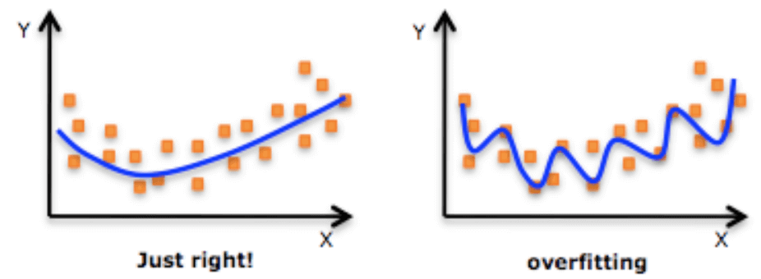
1. Overfitting
Regularization và MAP estimation

Slide 21
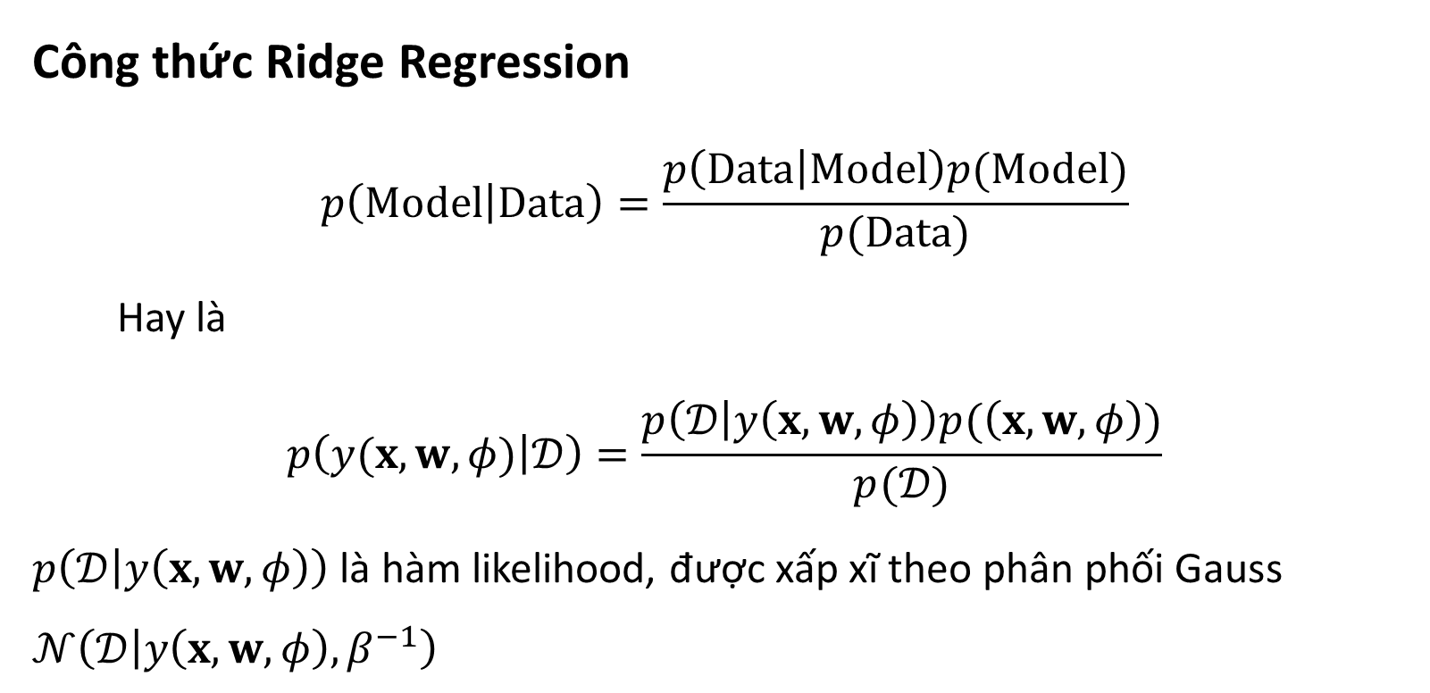
2. Ridge Regression
Công thức Ridge Regression
$$p\left(Model | Data\right)=\frac{p\left(Data | Model\right)p(Model)}{p(Data)}$$
Hay là
$$p\left(y(x,w,φ) | 𝒟\right)=\frac{p\left(𝒟 | y\left(x,w,φ\right)\right)p(\left(x,w,φ\right))}{p(𝒟)}$$
$p\left(𝒟 | y\left(x,w,φ\right)\right)$ là hàm likelihood, được xấp xĩ theo phân phối Gauss $𝒩\left(𝒟 | y\left(x,w,φ\right),β^{−1}\right)$

Slide 22
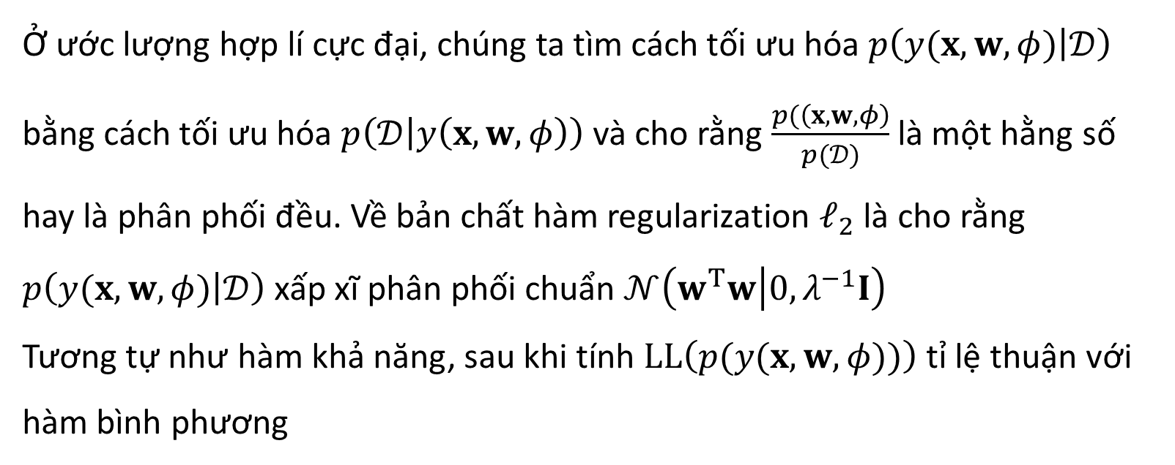
2. Ridge Regression
Ở ước lượng hợp lí cực đại, chúng ta tìm cách tối ưu hóa $p\left(y(x,w,φ) | 𝒟\right)$ bằng cách tối ưu hóa $p\left(𝒟 | y\left(x,w,φ\right)\right)$ và cho rằng $\frac{p(\left(x,w,φ\right)}{p(𝒟)}$ là một hằng số hay là phân phối đều. Về bản chất hàm regularization $ℓ_{2}$ là cho rằng $p\left(y(x,w,φ) | 𝒟\right)$ xấp xĩ phân phối chuẩn $𝒩\left(w^{T}w | 0,λ^{−1}I\right)$
Tương tự như hàm khả năng, sau khi tính $LL\left(p(y(x,w,φ))\right)$ tỉ lệ thuận với hàm bình phương

Slide 23
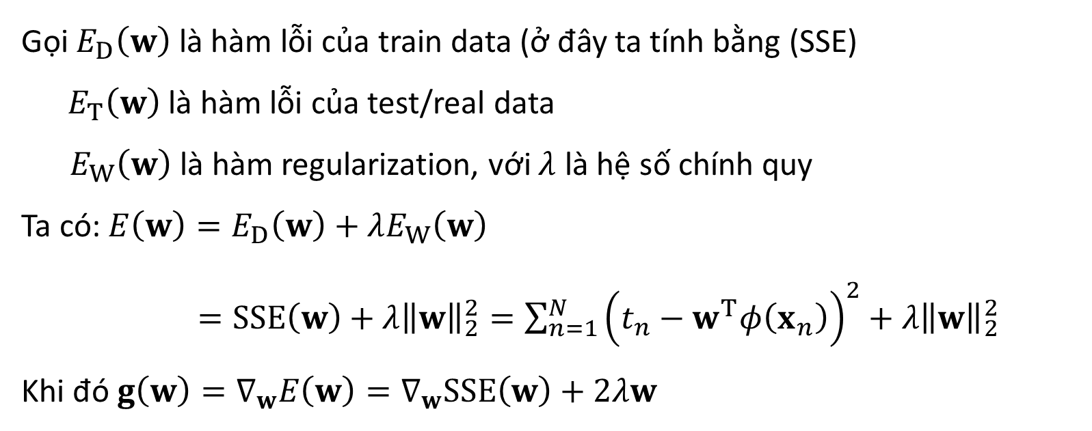
2. Ridge Regression
Gọi $E_{D}\left(w\right)$ là hàm lỗi của train data (ở đây ta tính bằng (SSE)
$E_{T}\left(w\right)$ là hàm lỗi của test/real data
$E_{W}\left(w\right)$ là hàm regularization, với $λ$ là hệ số chính quy
Ta có: $E\left(w\right)=E_{D}\left(w\right)+λE_{W}\left(w\right)$
$=SSE\left(w\right)+λ{\left\|w\right\|}_{2}^{2}=\sum_{n=1}^{N}{{\left(t_{n}−w^{T}φ\left(x_{n}\right)\right)}^{2}+λ{\left\|w\right\|}_{2}^{2}}$
Khi đó $g\left(w\right)=∇_{w}E\left(w\right)=∇_{w}SSE\left(w\right)+2λw$

Slide 24
3. Lasso Regression
Một vấn đề của Ridge Regression là sẽ không thu nhỏ các hệ số về chính xác bằng 0.
Một giải pháp khác đó là Lasso (least absolute shrinkage and selection operator)
Lasso hoạt động khá giống Ridge regression. Ngoại trừ việc thay đổi regularization

Slide 25
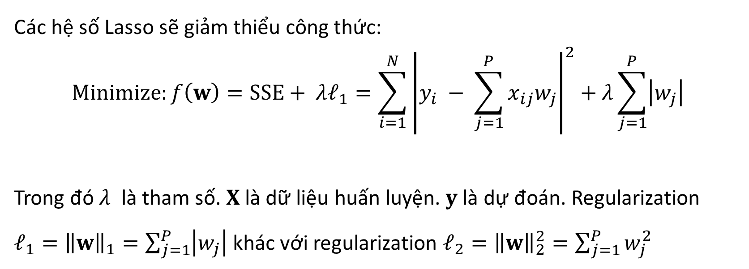
3. Lasso Regression
Các hệ số Lasso sẽ giảm thiểu công thức:
$$Minimize:f\left(w\right)=SSE+ {λℓ}_{1}=\sum_{i=1}^{N}{{\left|y_{i} − \sum_{j=1}^{P}{x_{ij}w_{j}}\right|}^{2}}+λ\sum_{j=1}^{P}{\left|w_{j}\right|}$$
Trong đó $λ$ là tham số. $X$ là dữ liệu huấn luyện. $y$là dự đoán. Regularization $ℓ_{1}={\left\|w\right\|}_{1}=\sum_{j=1}^{P}{\left|w_{j}\right|}$ khác với regularization $ℓ_{2}={\left\|w\right\|}_{2}^{2}=\sum_{j=1}^{P}{w_{j}^{2}}$

Slide 26
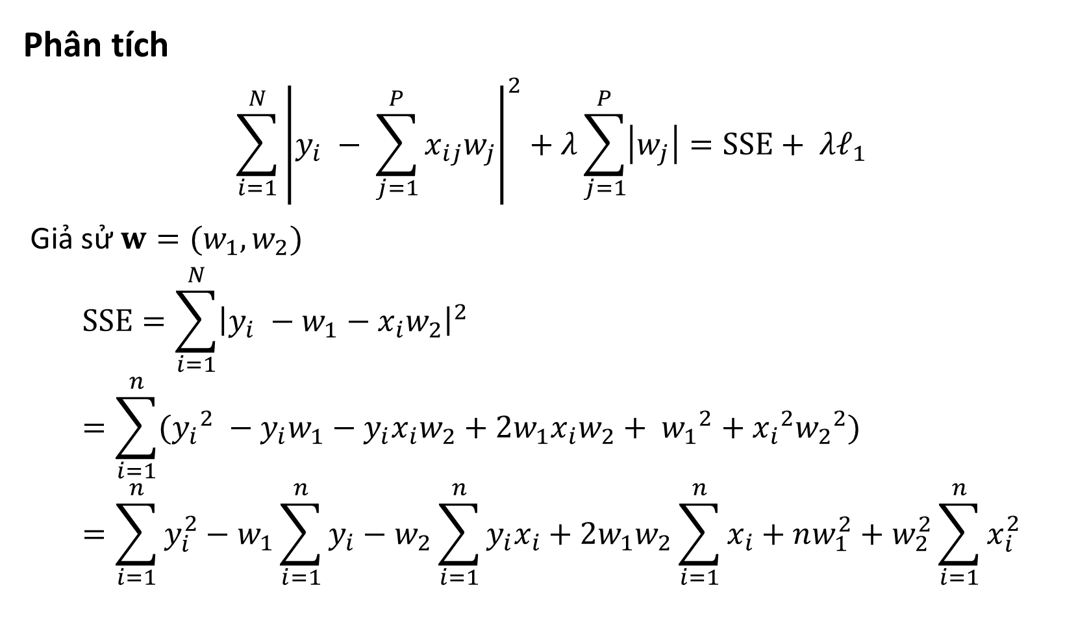
3. Lasso Regression
Phân tích
$$\sum_{i=1}^{N}{{\left|y_{i} − \sum_{j=1}^{P}{x_{ij}w_{j}}\right|}^{2}}+λ\sum_{j=1}^{P}{\left|w_{j}\right|}=SSE+ {λℓ}_{1}$$
Giả sử $w=(w_{1},w_{2})$
$$SSE=\sum_{i=1}^{N}{{\left|y_{i} −w_{1}−x_{i}w_{2}\right|}^{2}}=\sum_{i=1}^{n}{({y_{i}}^{2} −y_{i}w_{1}−{y_{i}x}_{i}w_{2}+2w_{1}x_{i}w_{2}+ {w_{1}}^{2}+{x_{i}}^{2}{w_{2}}^{2})}=\sum_{i=1}^{n}{y_{i}^{2}}−w_{1}\sum_{i=1}^{n}{y_{i}}−w_{2}\sum_{i=1}^{n}{y_{i}x_{i}}+2w_{1}w_{2}\sum_{i=1}^{n}{x_{i}}+nw_{1}^{2}+w_{2}^{2}\sum_{i=1}^{n}{x_{i}^{2}}$$

Slide 27
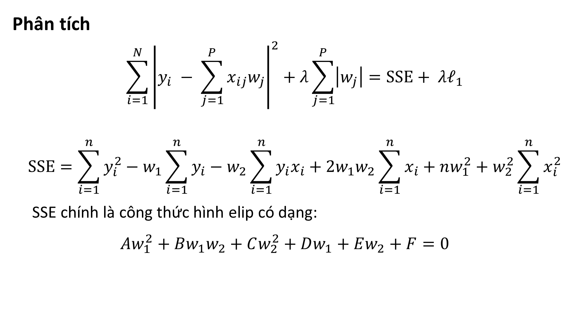
3. Lasso Regression
Phân tích
$$\sum_{i=1}^{N}{{\left|y_{i} − \sum_{j=1}^{P}{x_{ij}w_{j}}\right|}^{2}}+λ\sum_{j=1}^{P}{\left|w_{j}\right|}=SSE+ {λℓ}_{1}$$
$$SSE=\sum_{i=1}^{n}{y_{i}^{2}}−w_{1}\sum_{i=1}^{n}{y_{i}}−w_{2}\sum_{i=1}^{n}{y_{i}x_{i}}+2w_{1}w_{2}\sum_{i=1}^{n}{x_{i}}+nw_{1}^{2}+w_{2}^{2}\sum_{i=1}^{n}{x_{i}^{2}}$$
SSE chính là công thức hình elip có dạng:
$$Aw_{1}^{2}+Bw_{1}w_{2}+Cw_{2}^{2}+Dw_{1}+Ew_{2}+F=0$$

Slide 28
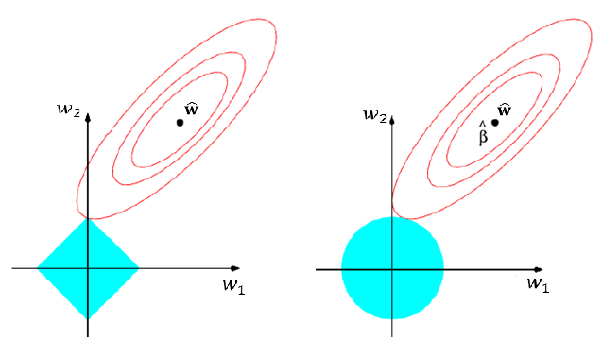

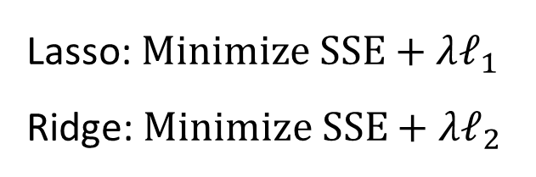
3. Lasso Regression
Phân tích
Và $ℓ_{1}$ sẽ có dạng hình thoi vì $\left|w_{1}\right|+\left|w_{2}\right|$ công thức đối trị tuyệt đối đối xứng qua các trục Ox và Oy
Lasso
SSE
Lasso: $Minimize SSE+λℓ_{1}$
Ridge: $Minimize SSE+λℓ_{2}$
Ridge

Slide 29
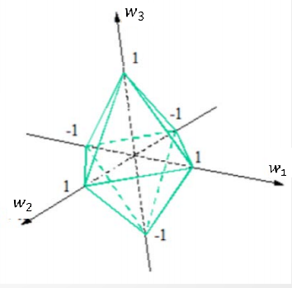

3. Lasso Regression
Phân tích
Tương tự với vector có 3 trọng số: $w=(w_{1},w_{2},w_{3})$

Slide 30
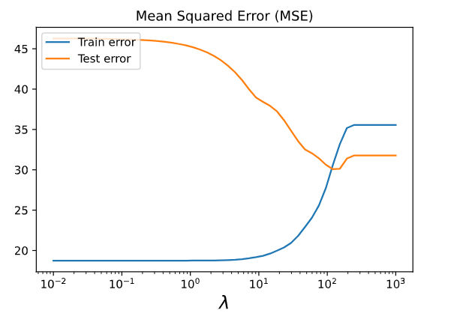

3. Lasso Regression
Chọn tham số $λ$
Tham số $λ tăng$sẽ giảm sự quá khớp với dữ liệu test. Qua đó việc đánh giá mô hình sẽ ổn định hơn.

Slide 31
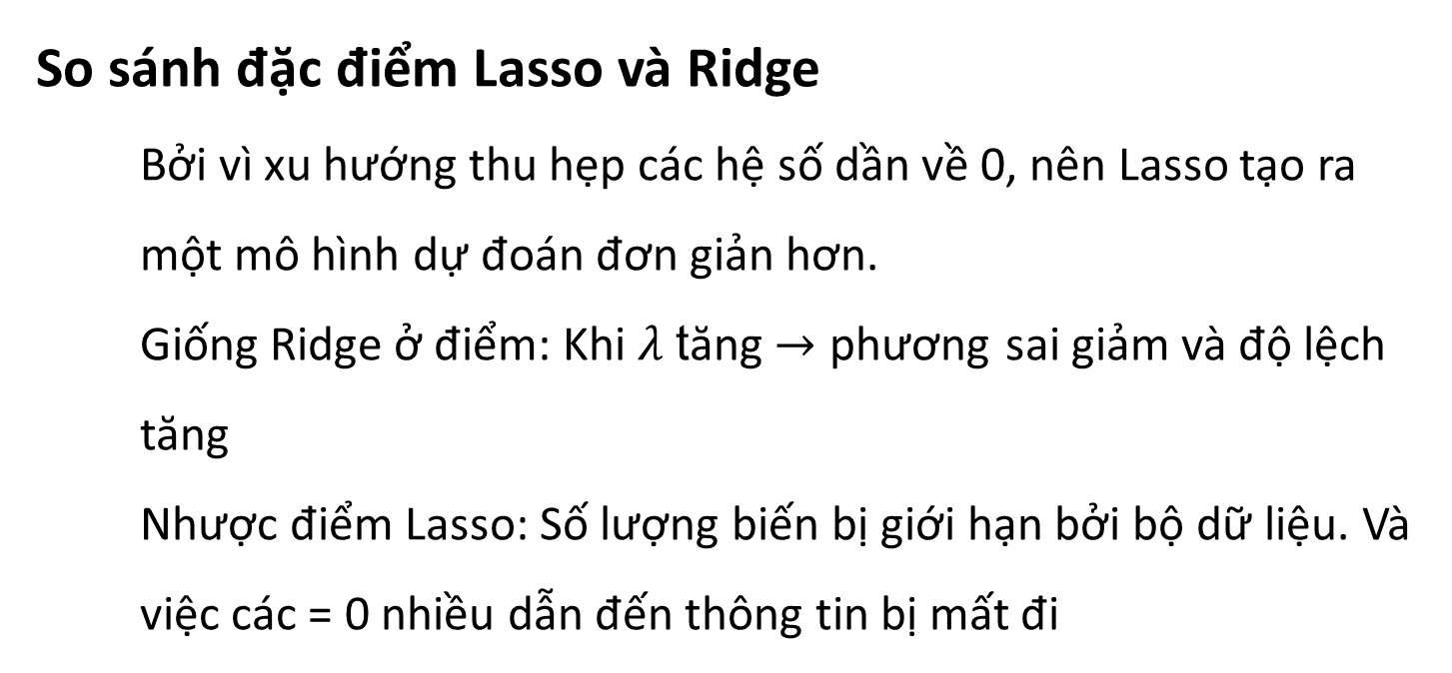
3. Lasso Regression
So sánh đặc điểm Lasso và Ridge
Bởi vì xu hướng thu hẹp các hệ số dần về 0, nên Lasso tạo ra một mô hình dự đoán đơn giản hơn.
Giống Ridge ở điểm: Khi $λ$ tăng $→$ phương sai giảm và độ lệch tăng
Nhược điểm Lasso: Số lượng biến bị giới hạn bởi bộ dữ liệu. Và việc các = 0 nhiều dẫn đến thông tin bị mất đi

Slide 32
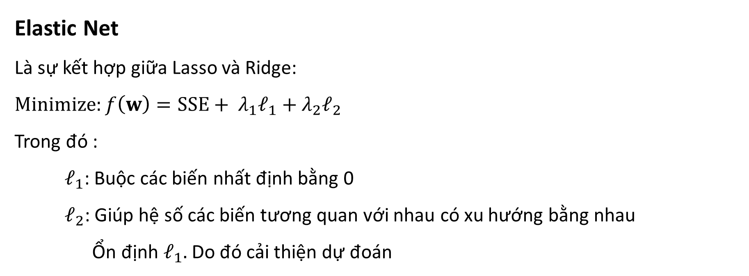
3. Lasso Regression
Elastic Net
Là sự kết hợp giữa Lasso và Ridge:
$$Minimize:f\left(w\right)=SSE+ {λ_{1}ℓ}_{1}+λ_{2}ℓ_{2}$$
Trong đó :
$ℓ_{1}$: Buộc các biến nhất định bằng 0
$ℓ_{2}$: Giúp hệ số các biến tương quan với nhau có xu hướng bằng nhau
Ổn định $ℓ_{1}.$Do đó cải thiện dự đoán

Slide 33
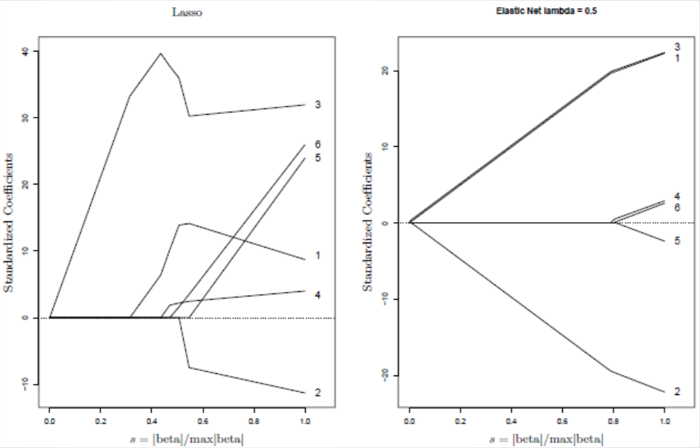
3. Lasso Regression
Elastic Net và Lasso

Slide 34
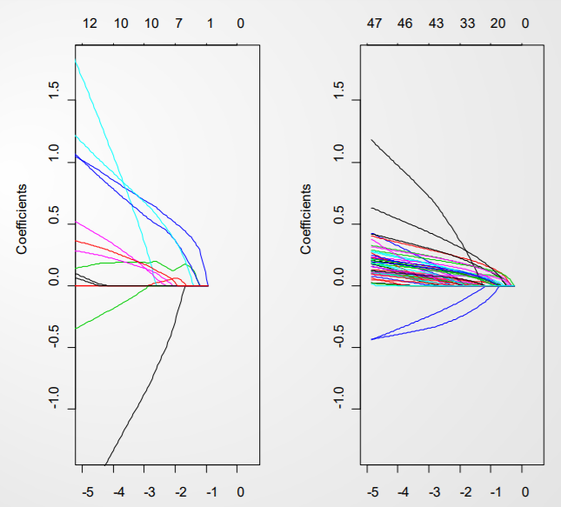
3. Lasso Regression
Elastic Net và Lasso
Elastic Net có nhiều hệ số khác 0 hơn so với Lasso nhưng với cường độ nhỏ hơn.

Slide 35
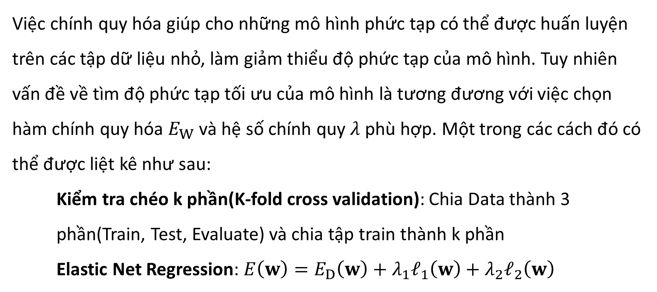
4. Các vấn đề khi thực hiện regularization
Việc chính quy hóa giúp cho những mô hình phức tạp có thể được huấn luyện trên các tập dữ liệu nhỏ, làm giảm thiểu độ phức tạp của mô hình. Tuy nhiên vấn đề về tìm độ phức tạp tối ưu của mô hình là tương đương với việc chọn hàm chính quy hóa $E_{W}$ và hệ số chính quy $λ$ phù hợp. Một trong các cách đó có thể được liệt kê như sau:
Kiểm tra chéo k phần(K-fold cross validation): Chia Data thành 3 phần(Train, Test, Evaluate) và chia tập train thành k phần
Elastic Net Regression: $E\left(w\right)=E_{D}\left(w\right)+λ_{1}ℓ_{1}\left(w\right)+λ_{2}ℓ_{2}\left(w\right)$

Slide 36

5. Đánh đổi giữa độ lệch (Bias) và Phương sai (Variance)
Việc tối ưu ước lượng hợp lý lớn nhất hay tổng bình phương lỗi nhỏ nhất có thể làm vấn đề quá khớp nghiêm trọng. Tuy nhiên, việc hạn chế số lượng hàm phân lớp nhằm để tránh sự quá khớp làm giảm đi độ linh hoạt của mô hình để nắm bắt được những xu hướng thú vị và quan trọng của dữ liệu. Mặc dù đưa vào hệ số chính quy hóa $λ$ để kiểm soát sự quá khớp, điều này dẫn đến các vấn đề khác đã được nêu ở trên, và rõ ràng nếu ta xem $λ$ như là một biến để tối ưu hàm lỗi dựa trên dữ liệu, thì $λ=0$là một đáp án. Rõ ràng đây không phải cách để giải quyết vấn đề này.

Slide 37
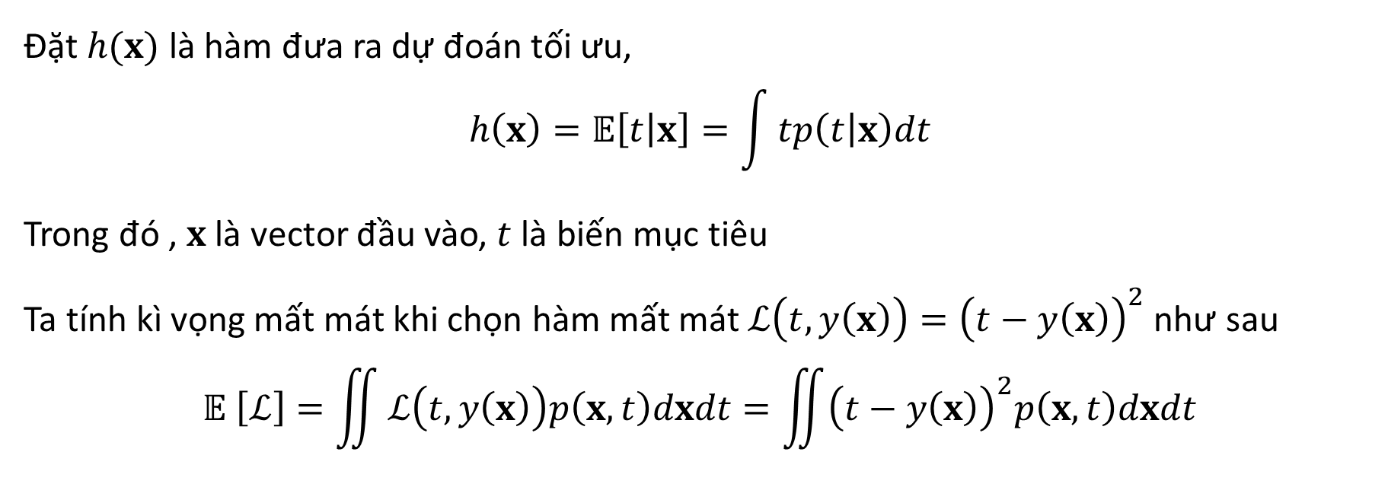
5. Đánh đổi giữa độ lệch (Bias) và Phương sai (Variance)
Đặt $h(x)$ là hàm đưa ra dự đoán tối ưu,
$$h\left(x\right)=𝔼\left[t | x\right]=\int{tp\left(t | x\right)dt}$$
Trong đó , $x$ là vector đầu vào, $t$ là biến mục tiêu
Ta tính kì vọng mất mát khi chọn hàm mất mát $ℒ\left(t,y\left(x\right)\right)={\left(t−y\left(x\right)\right)}^{2}$ như sau
$$𝔼 \left[ℒ\right]=\iint{ℒ\left(t,y\left(x\right)\right)p\left(x,t\right)dxdt}=\iint{{\left(t−y\left(x\right)\right)}^{2}p\left(x,t\right)dxdt}$$

Slide 38
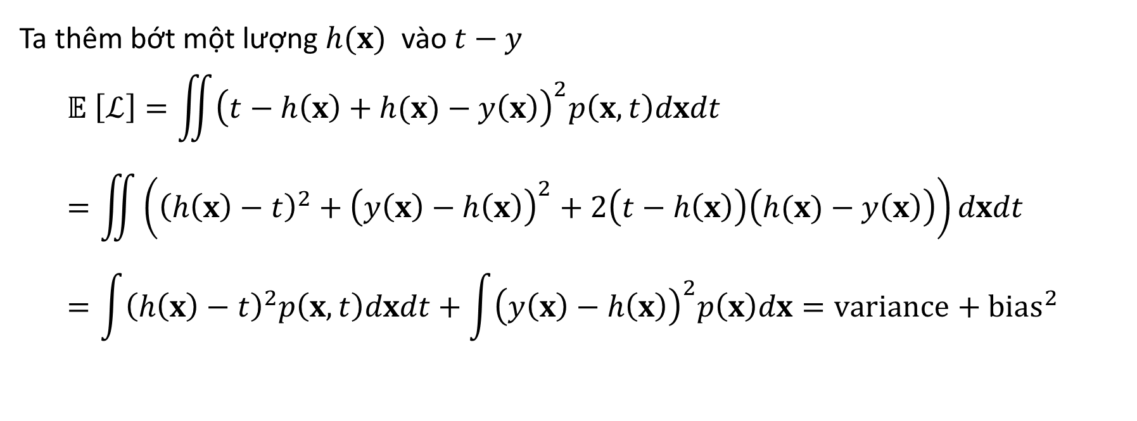

5. Đánh đổi giữa độ lệch (Bias) và Phương sai (Variance)
Ta thêm bớt một lượng $h(x)$ vào $t−y$
$$𝔼 \left[ℒ\right]=\iint{{\left(t−h\left(x\right)+h(x)−y\left(x\right)\right)}^{2}p\left(x,t\right)dxdt}=\iint{\left({\left(h\left(x\right)−t\right)}^{2}+{\left(y\left(x\right)−h\left(x\right)\right)}^{2}+2\left(t−h\left(x\right)\right)\left(h(x)−y\left(x\right)\right)\right)dxdt}=\int{{\left(h\left(x\right)−t\right)}^{2}p\left(x,t\right)dxdt+\int{{\left(y\left(x\right)−h\left(x\right)\right)}^{2}p\left(x\right)dx}}=variance+bias^{2}$$
Lấy tích phân trên lớp $t$ trước

Slide 39
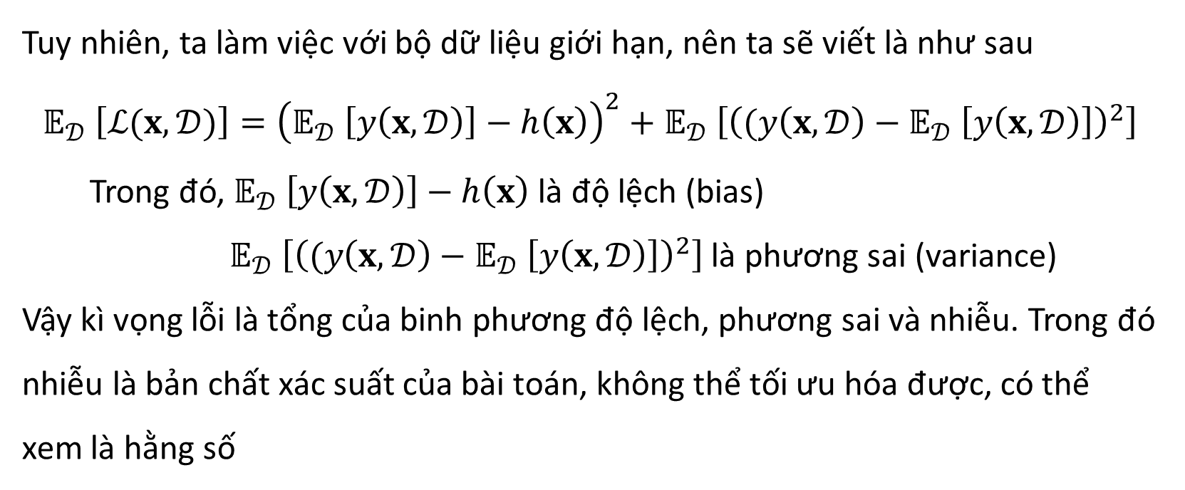
5. Đánh đổi giữa độ lệch (Bias) và Phương sai (Variance)
Tuy nhiên, ta làm việc với bộ dữ liệu giới hạn, nên ta sẽ viết là như sau
$$𝔼_{𝒟} \left[ℒ(x,𝒟)\right]={\left(𝔼_{𝒟} \left[y\left(x,𝒟\right)\right]−h\left(x\right)\right)}^{2}+𝔼_{𝒟} \left[{\left((y\left(x,𝒟\right)−𝔼_{𝒟} \left[y\left(x,𝒟\right)\right]\right)}^{2}\right]$$
Trong đó, $𝔼_{𝒟} \left[y\left(x,𝒟\right)\right]−h\left(x\right)$ là độ lệch (bias)
$𝔼_{𝒟} \left[{\left((y\left(x,𝒟\right)−𝔼_{𝒟} \left[y\left(x,𝒟\right)\right]\right)}^{2}\right]$ là phương sai (variance)
Vậy kì vọng lỗi là tổng của binh phương độ lệch, phương sai và nhiễu. Trong đó nhiễu là bản chất xác suất của bài toán, không thể tối ưu hóa được, có thể xem là hằng số

Slide 40
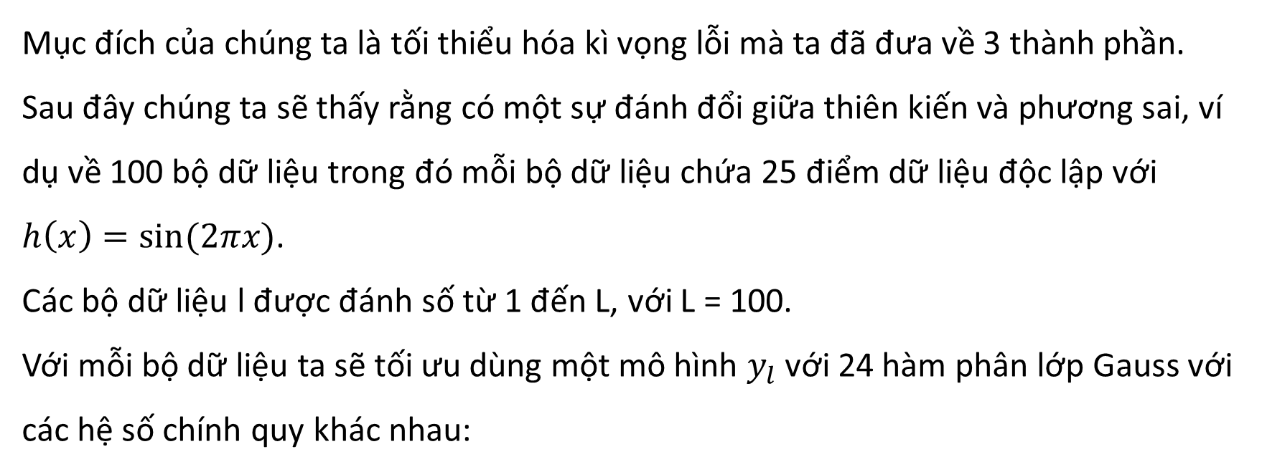
5. Đánh đổi giữa độ lệch (Bias) và Phương sai (Variance)
Mục đích của chúng ta là tối thiểu hóa kì vọng lỗi mà ta đã đưa về 3 thành phần.
Sau đây chúng ta sẽ thấy rằng có một sự đánh đổi giữa thiên kiến và phương sai, ví dụ về 100 bộ dữ liệu trong đó mỗi bộ dữ liệu chứa 25 điểm dữ liệu độc lập với $h\left(x\right)=\sin{(2πx)}$.
Các bộ dữ liệu l được đánh số từ 1 đến L, với L = 100.
Với mỗi bộ dữ liệu ta sẽ tối ưu dùng một mô hình $y_{l}$ với 24 hàm phân lớp Gauss với các hệ số chính quy khác nhau:

Slide 41
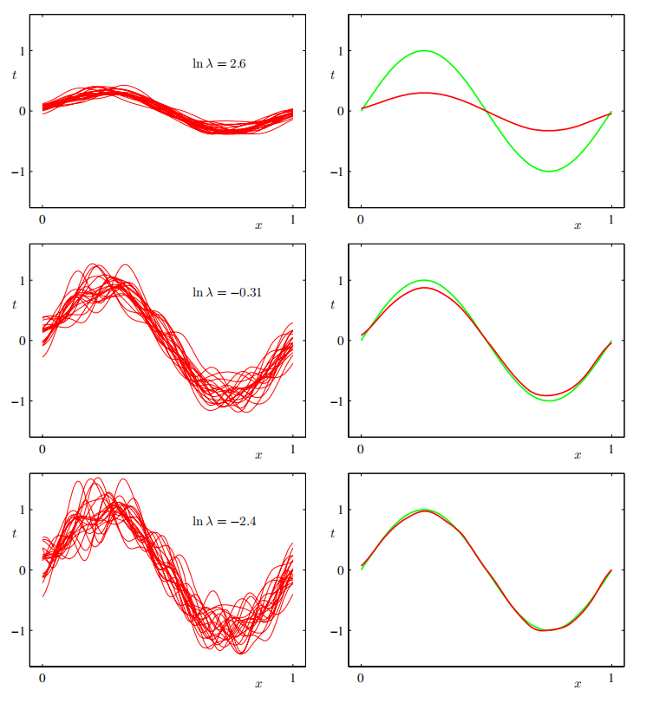
5. Đánh đổi giữa độ lệch (Bias) và Phương sai (Variance)

Slide 42
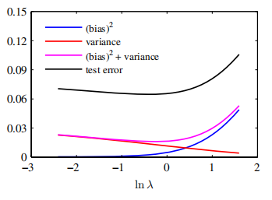
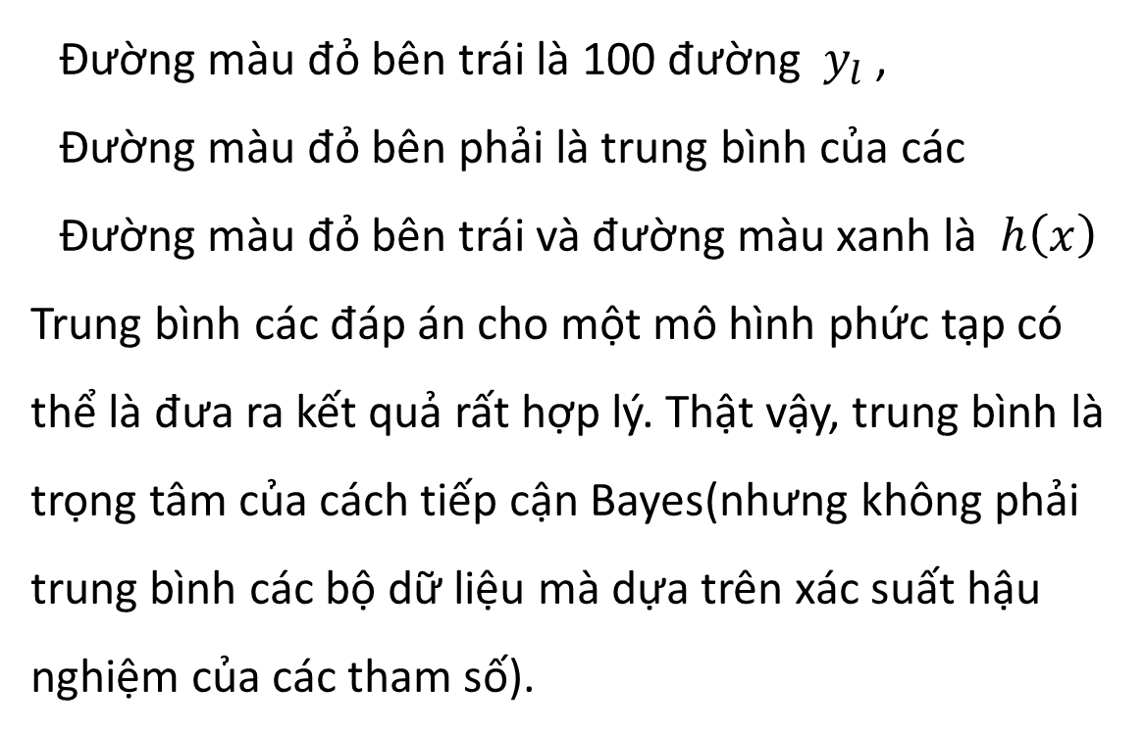
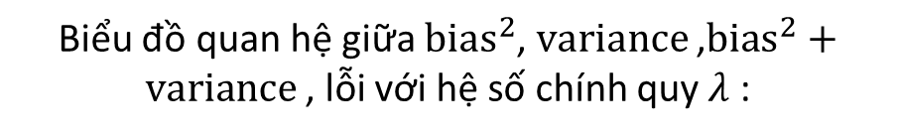
5. Đánh đổi giữa độ lệch (Bias) và Phương sai (Variance)
Đường màu đỏ bên trái là 100 đường $y_{l}$ ,
Đường màu đỏ bên phải là trung bình của các
Đường màu đỏ bên trái và đường màu xanh là $h\left(x\right)$
Trung bình các đáp án cho một mô hình phức tạp có thể là đưa ra kết quả rất hợp lý. Thật vậy, trung bình là trọng tâm của cách tiếp cận Bayes(nhưng không phải trung bình các bộ dữ liệu mà dựa trên xác suất hậu nghiệm của các tham số).
Biểu đồ quan hệ giữa ${bias}^{2}$, $variance$ ,${bias}^{2}+variance$, lỗi với hệ số chính quy $λ$ :

Slide 43
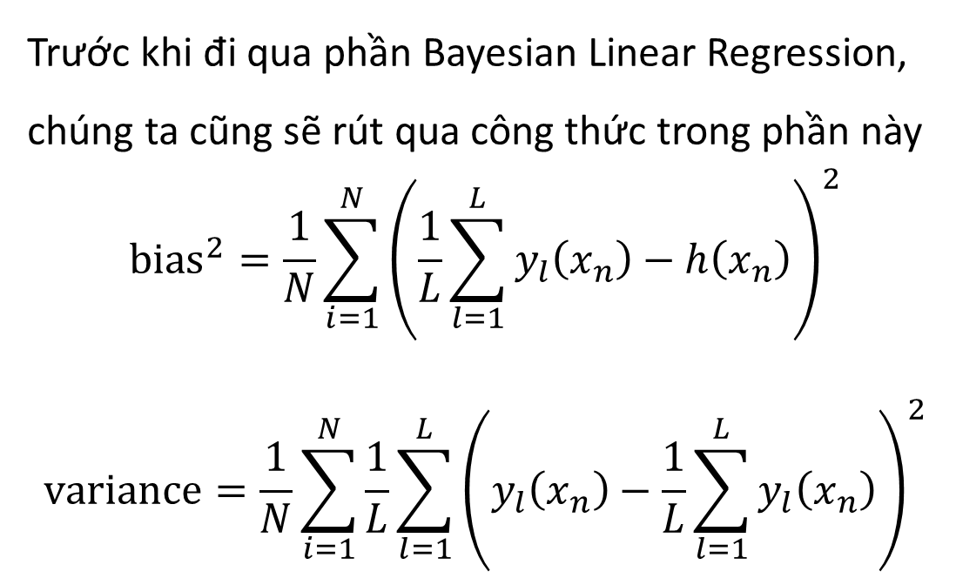
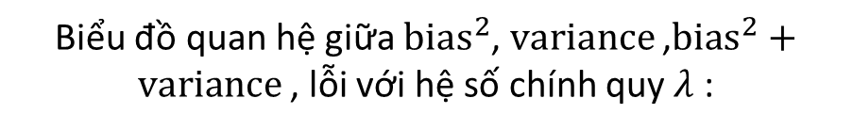
5. Đánh đổi giữa độ lệch (Bias) và Phương sai (Variance)
Trước khi đi qua phần Bayesian Linear Regression, chúng ta cũng sẽ rút qua công thức trong phần này
$${bias}^{2}=\frac{1}{N}\sum_{i=1}^{N}{{\left(\frac{1}{L}\sum_{l=1}^{L}{y_{l}\left(x_{n}\right)−h\left(x_{n}\right)}\right)}^{2}}$$
$$variance=\frac{1}{N}\sum_{i=1}^{N}{\frac{1}{L}\sum_{l=1}^{L}{{\left(y_{l}\left(x_{n}\right)−\frac{1}{L}\sum_{l=1}^{L}{y_{l}\left(x_{n}\right)}\right)}^{2}}}$$
Biểu đồ quan hệ giữa ${bias}^{2}$, $variance$ ,${bias}^{2}+variance$, lỗi với hệ số chính quy $λ$ :

Slide 44
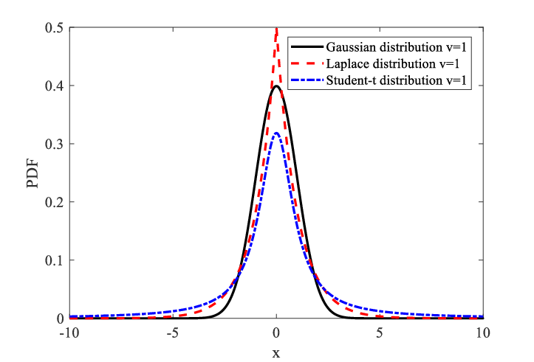
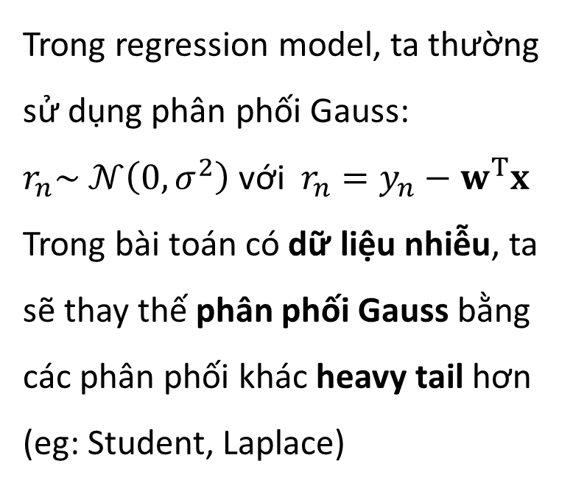
Trong regression model, ta thường sử dụng phân phối Gauss: $r_{n}\sim 𝒩\left(0,σ^{2}\right)$với $r_{n}=y_{n}−w^{T}x$
Trong bài toán có dữ liệu nhiễu, ta sẽ thay thế phân phối Gauss bằng các phân phối khác heavy tail hơn (eg: Student, Laplace)
Robust Linear Regression

Slide 45
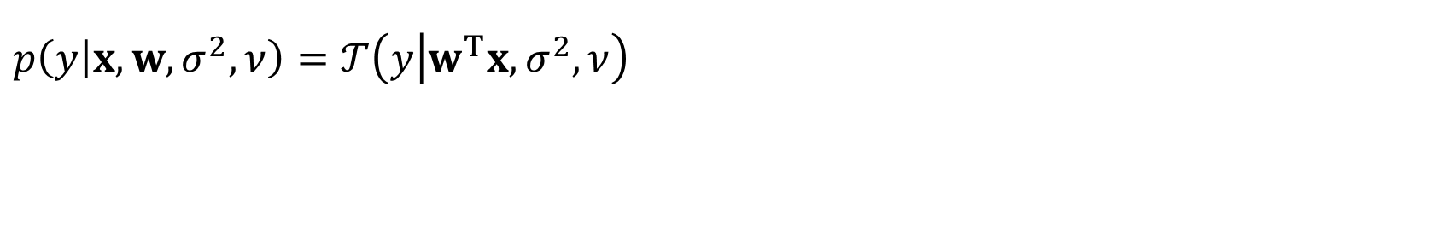
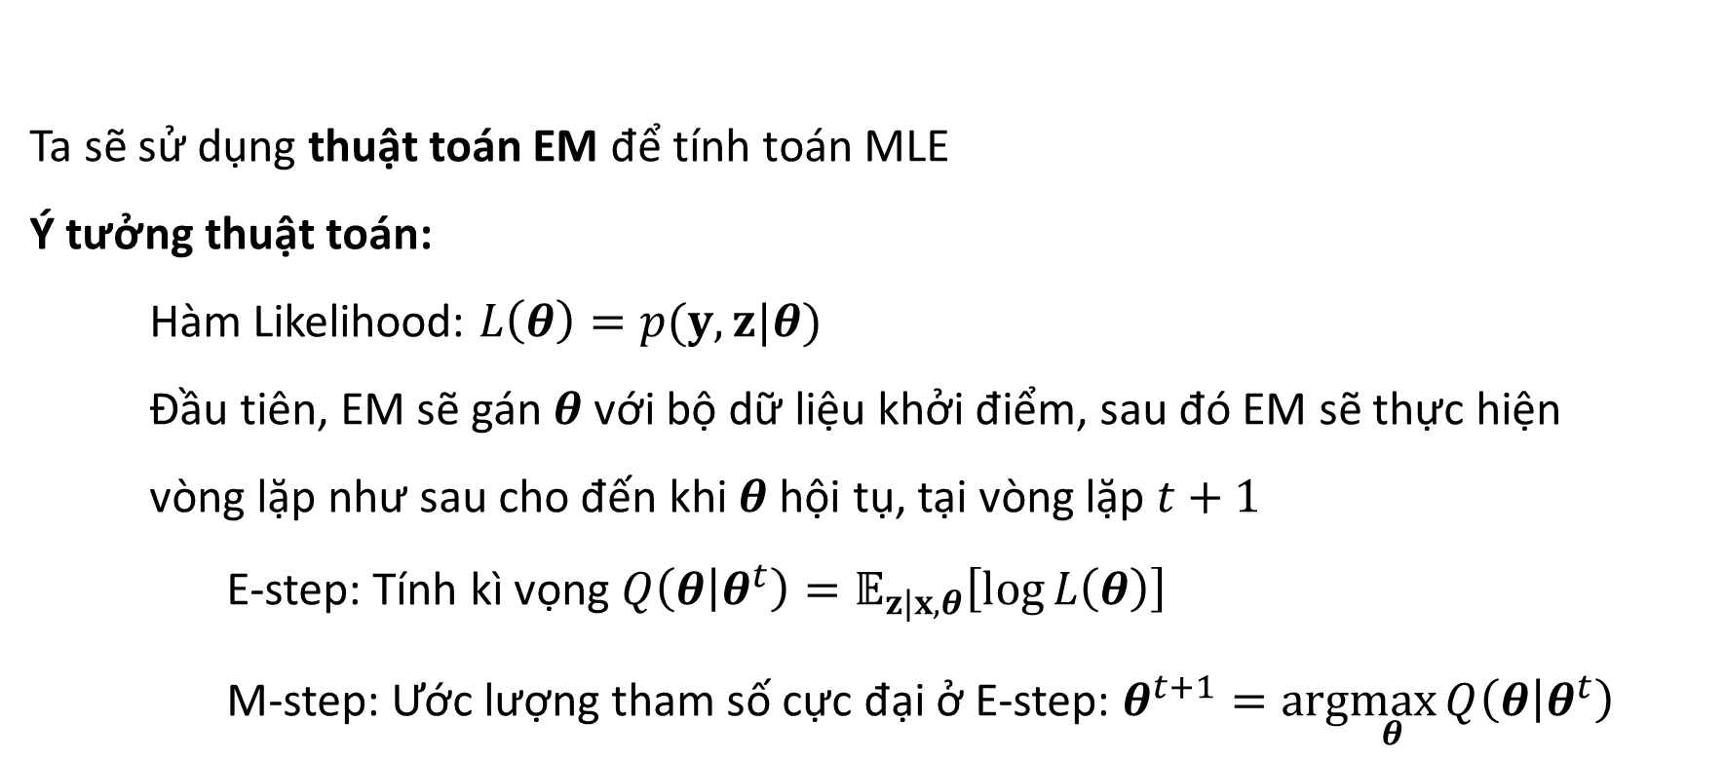
1. Student-t likelihood
$p\left(y | x,w,σ^{2},ν\right)=𝒯\left(y | w^{T}x,σ^{2},ν\right)$
Ta sẽ sử dụng thuật toán EM để tính toán MLE
Ý tưởng thuật toán:
Hàm Likelihood: $L\left(θ\right)=p(y,z|θ)$
Đầu tiên, EM sẽ gán $θ$ với bộ dữ liệu khởi điểm, sau đó EM sẽ thực hiện
vòng lặp như sau cho đến khi $θ$ hội tụ, tại vòng lặp $t+1$
E-step: Tính kì vọng ${Q\left(θ | θ^{t}\right)=𝔼}_{z|x,θ}\left[\log{L\left(θ\right)}\right]$
M-step: Ước lượng tham số cực đại ở E-step: $θ^{t+1}=arg\max_{θ}{Q\left(θ | θ^{t}\right)}$

Slide 46
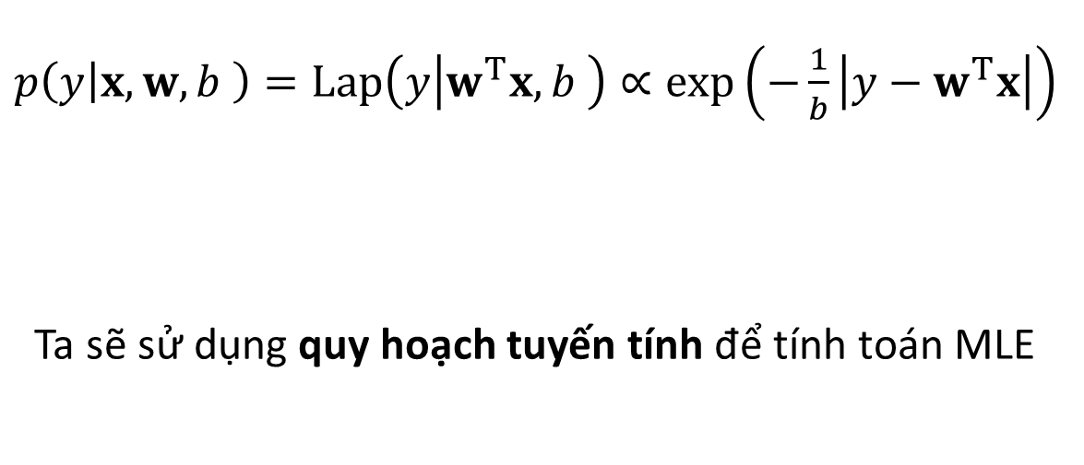
2. Laplace likelihood
$p\left(y | x,w,b \right)=Lap\left(y | w^{T}x,b \right)∝\exp\left(−\frac{1}{b}\left|{y−w}^{T}x\right|\right)$
Ta sẽ sử dụng quy hoạch tuyến tính để tính toán MLE

Slide 47
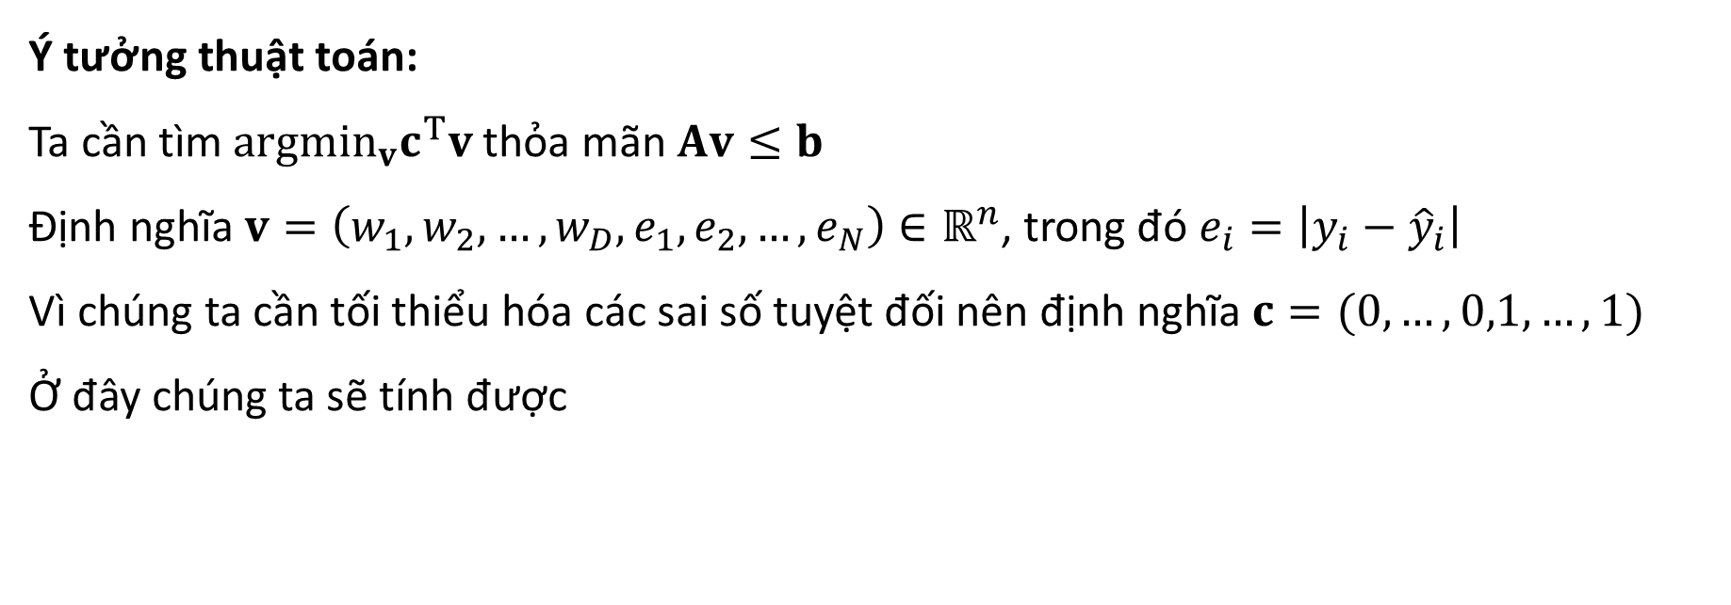
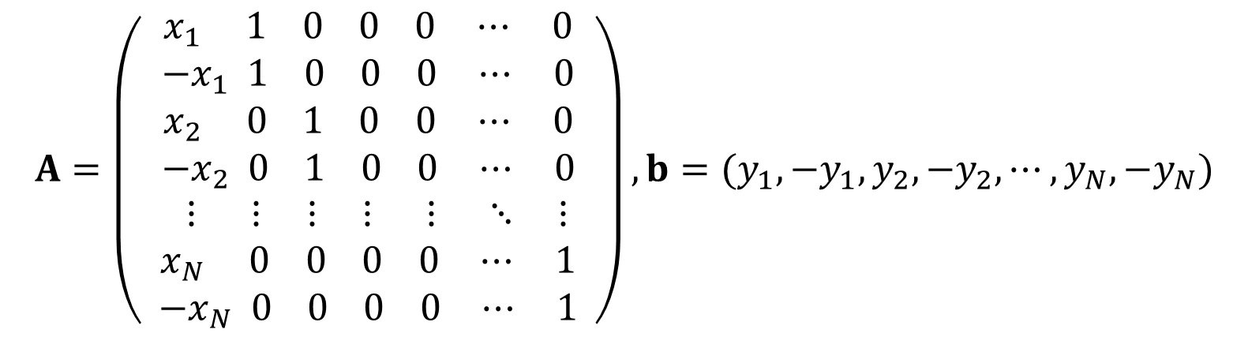
2. Laplace likelihood
Ý tưởng thuật toán:
Ta cần tìm ${argmin}_{v}c^{T}v$ thỏa mãn $Av≤b$
Định nghĩa $v=\left(w_{1},w_{2},…,w_{D},e_{1},e_{2},…, e_{N}\right)∈ℝ^{n}$, trong đó $e_{i}=\left|y_{i}−{\hat{y}}_{i}\right|$
Vì chúng ta cần tối thiểu hóa các sai số tuyệt đối nên định nghĩa$c=(0,…,0,1,…,1)$
Ở đây chúng ta sẽ tính được
$$A=\left(\begin{aligned}x_{1} 1 0 0 0 ⋯ 0 \\ {−x}_{1} 1 0 0 0 ⋯ 0 \\ x_{2} 0 1 0 0 ⋯ 0 \\ {−x}_{2} 0 1 0 0 ⋯ 0 \\ ⋮ ⋮ ⋮ ⋮ ⋮ ⋱ ⋮ \\ x_{N} 0 0 0 0 ⋯ 1 \\ {−x}_{N} 0 0 0 0 ⋯ 1\end{aligned}\right),b=(y_{1},−y_{1},y_{2},−y_{2},⋯,y_{N},−y_{N})$$

Slide 48
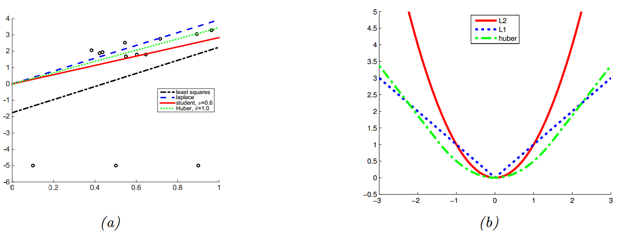
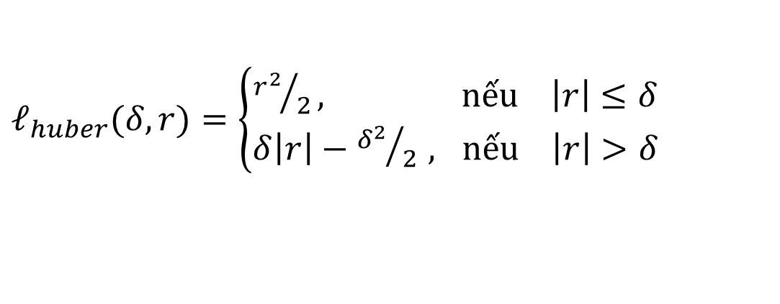
3. Huber loss
$ℓ_{huber}(δ, r)=\left\{\begin{aligned}{r^{2}}/2, nếu \left|r\right|≤δ \\ δ\left|r\right|−{δ^{2}}/{2 }, nếu \left|r\right|>δ\end{aligned}\right.$

Slide 49
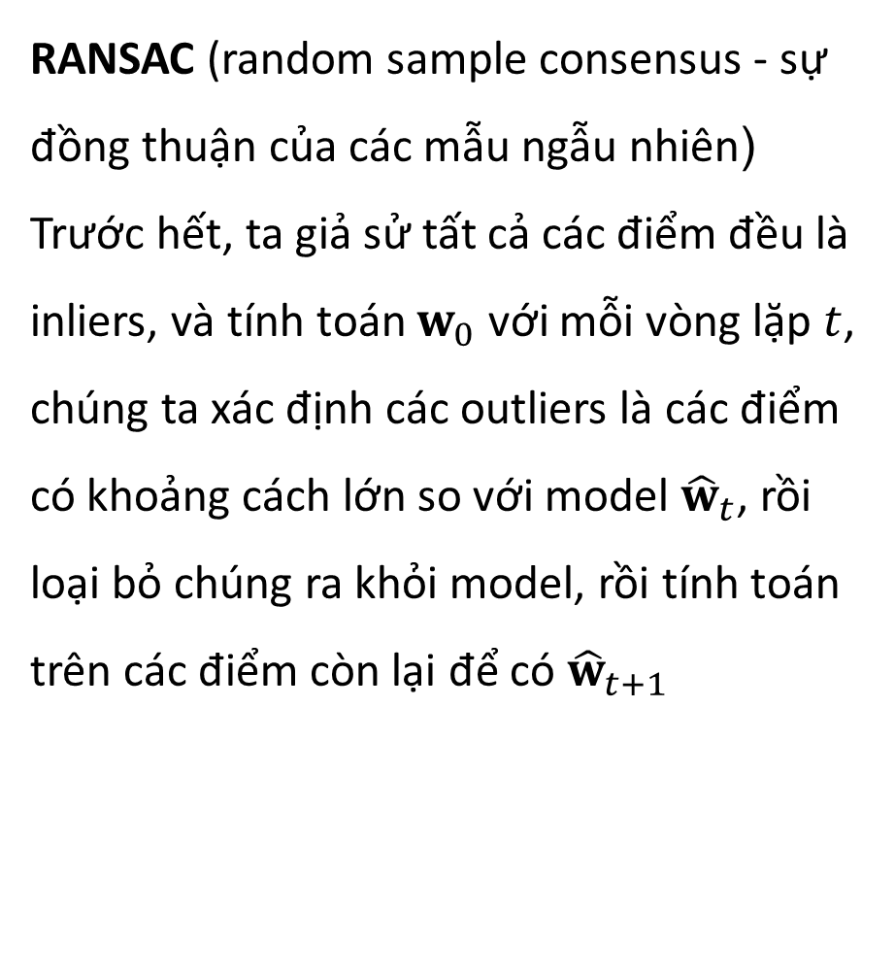
4. RANSAC
RANSAC (random sample consensus - sự đồng thuận của các mẫu ngẫu nhiên)
Trước hết, ta giả sử tất cả các điểm đều là inliers, và tính toán $w_{0}$ với mỗi vòng lặp $t$, chúng ta xác định các outliers là các điểm có khoảng cách lớn so với model ${\hat{w}}_{t}$, rồi loại bỏ chúng ra khỏi model, rồi tính toán trên các điểm còn lại để có ${\hat{w}}_{t+1}$

Slide 50
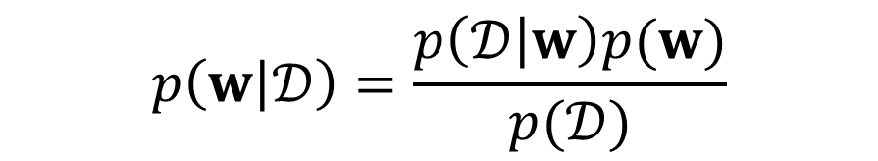



Bayesian Linear Regression
Phân phối dự đoán hậu nghiệm
Xác suất tiền nghiệm mang ý nghĩa niềm tin ban đầu của người quan sát về khả năng $w$ đúng
Hàm likelihood
$$p\left(w | 𝒟\right)=\frac{p\left(𝒟 | w\right)p(w)}{p(𝒟)}$$
Xác suất hậu nghiệm mang ý nghĩa niềm tin sau khi quan về khả năng $w$ đúng
$$p\left(y | x,𝒟\right)=∫p\left(y | x,w\right)p\left(w|𝒟\right)dw$$
Phân phối dự đoán hậu nghiệm mang ý nghĩa niềm tin về output tương lai là đúng

Slide 51

Bayesian Linear Regression
Likelihood | Tiền nghiệm | Hậu nghiệm | Tên gọi
Gaussian | Uniform | Suy biến | Least Squares Linear Regression
Gaussian | Gaussian | Suy biến | Ridge Regression
Gaussian | Laplace | Suy biến | Lasso Regression
Student-t | Uniform | Suy biến | Robust Regression
Laplace | Uniform | Suy biến | Robust Regression
Gaussian | Gauss-gama | Gauss-gama | Bayesian Linear Regression
Phân phối suy biến được tính là $δ\left(\hat{w}−w\right).$ Trong đó, $\hat{w}$ là MAP estimation. MLE được sử dụng với xác suất tiền nghiệm Uniform (đều) và xác suất hậu nghiệm là phân phối suy biến

Slide 52


1. Tính toán xác suất hậu nghiệm
Xác suất tiền nghiệm: $p\left(w\right)=𝒩\left(w | \breve{w},\breve{Σ}\right)$
Hàm likelihood: $p\left(𝒟 | w,σ^{2}\right)=\prod_{n}{p\left(y_{n},w^{T}x,σ^{2}\right)=𝒩}\left(y | Xw,σ^{2}I_{N}\right)$
Xác suất hậu nghiệm $∝$ Hàm likelihood $×$ Xác suất tiền nghiệm
trong đó, $w_{N}≜Σ_{N}\left({\breve{Σ}}^{−1}\breve{w}+ \frac{1}{σ^{2}}X^{T}y\right)$
$Σ_{N}≜{\left({\breve{Σ}}^{−1}+ \frac{1}{σ^{2}}X^{T}X\right)}^{−1}$
Xác suất hậu nghiệm
$$p\left(w | x,y,σ^{2}\right)∝𝒩\left(w | \breve{w},\breve{Σ}\right)𝒩\left(y | Xw,σ^{2}I_{N}\right)=𝒩\left(w | w_{N},Σ_{N} \right)$$

Slide 53

2. Tính toán phân phối dự đoán hậu nghiệm
Phân phối dự đoán hậu nghiệm
$$p\left(y | x,𝒟,σ^{2}\right)=\int{𝒩\left(w | x^{T}w,σ^{2} \right)𝒩\left(w | w_{N},Σ_{N} \right)dw=𝒩\left(y | w_{N}^{T}x,σ_{N}\left(x\right) \right)}$$
trong đó, $σ_{N}\left(x\right)≜σ^{2}+x^{T}Σ_{N}x$

Slide 54

Logistic Regression

Slide 55




Logistic Regression
Binary Logistic Regression
Robust Logistic Regression
Multinomial Logistic Regression
Bayesian Logistic Regression

Slide 56



Binary Logistic Regression
1. Xây dựng mô hình
Hàm sigmoid:
$$σ\left(x\right)≜\frac{1}{1+e^{−x}}$$
Đồ thị:
Một vài tính chất thông dụng:
Miền giá trị: [0, 1]
Đạo hàm dễ tìm:
$$\frac{d}{dx}σ\left(x\right)=σ\left(x\right)(1−σ(x))$$

Slide 57


1. Xây dựng mô hình
Phân phối Bernoulli:
$$p\left(y\right)=Ber\left(y | λ\right)= λ^{y}{(1−y)}^{1−y}$$
Model cho bài toán:
$$p\left(y|x, θ\right)=Ber\left(y | σ(f(x, θ))\right)$$
trong đó $p\left(y=1\right)=λ$ và $p\left(y=0\right)=1−λ.$
Ở đây, ta sử dụng hàm tuyến tính $f\left(x,θ\right)=w^{T}x+b$

Slide 58

2. Maximum Likelihood Estimation
Xác định hàm likelihood:
$$p\left(y | X,θ\right)=\prod_{n=1}^{N}{p(y_{n}|x_{n},θ)}=\prod_{n=1}^{N}{Ber(y_{n}|μ_{n})}$$
Trong đó, $μ_{n}=σ(w^{T}x+b)$
Mục đích: Chọn $θ$ để tối đa hóa likelihood

Slide 59

2. Maximum Likelihood Estimation
Xác định hàm loss:
$$NLL\left(θ\right)=−\log{\prod_{n=1}^{N}{Ber\left(y_{n} | μ_{n}\right)}}=−\sum_{n=1}^{N}{\left[y_{n}\log\left(μ_{n}\right)+\left(1−y_{n}\right)\log{(1−μ_{n}})\right]}$$
Hàm này chính là cross entropy

Slide 60

2. Maximum Likelihood Estimation
Tối ưu hàm mất mát
Ta tính được Gradient và Hesse như sau
Gradient:
$$g\left(θ\right)=∇_{θ}NLL\left(θ\right)=\sum_{n=1}^{N}{(μ_{n}−y_{n})}x_{n}$$
Hesse:
$$H\left(θ\right)=∇_{θ}^{2}{NLL\left(θ\right)=∇}_{θ}∇_{θ}^{T}NLL\left(θ\right)=X^{T}SX$$
Trong đó, $X=[x_{1} x_{2} … x_{N}]$ là ma trận dữ liệu
$y={[y_{1} y_{2} … y_{N}]}^{T}$ là vector cột biểu thị truth label
$$S≜diag(μ_{1}\left(1−μ_{1}\right), …,μ_{N}\left(1−μ_{N}\right))$$

Slide 61

2. Maximum Likelihood Estimation
Tối ưu hàm mất mát
$NLL$ có đúng một điểm có giá trị nhỏ nhất
Thật vậy, ta thấy $H$ là ma trận xác định dương bởi với mọi vector $v$ khác 0, ta luôn có
$$v^{T}Hv=\left(v^{T}X^{T}S^{\frac{1}{2}}\right)\left(S^{\frac{1}{2}}Xv\right)={\left\|v^{T}X^{T}S^{\frac{1}{2}}\right\|}_{2}^{2}>0$$

Slide 62

2. Maximum Likelihood Estimation
Tối ưu hàm mất mát
Tìm nghiệm:
Gradient Descent (Stochastic)
$$θ_{t+1}=θ_{t}−η_{t}\left(μ_{n}−y_{n}\right)x_{n}$$
Newton’s Method
$$θ_{t+1}=θ_{t}−η_{t}H^{−1}\left(θ_{t}\right)g(θ_{t})$$
Vì $NLL$ chỉ có đúng một điểm có giá trị nhỏ nhất nên hai phương pháp trên luôn cho nghiệm tối ưu

Slide 63

Non-linear classifier
Bằng cách tiền xử lí dữ liệu thông qua hàm $φ$, ta được classifier mới:
$$f\left(x,w\right)=w^{T}φ(x)$$
trong đó $φ\left(x\right)=\left[\begin{matrix}\begin{matrix}\begin{matrix}1 \\ x\end{matrix} \\ x^{2}\end{matrix} \\ ⋮ \\ x^{D}\end{matrix}\right]$
Khi đó, thay vì xử lí $f\left(x,w\right)=wx$
ta sẽ xử lí $f\left(x,w\right)=w_{0}+w_{1}x+w_{2}x^{2}+…+w_{D}x^{D}$

Slide 64


Non-linear classifier
Ví dụ:
Xét các điểm dữ liệu có dạng $x=\left(x_{1},x_{2}\right)$ như hình bên.
Thay vì sử dụng
$$f_{1}\left(x,w\right)=w_{0}+w_{1}x_{1}+w_{2}x_{2}$$
Ta sẽ sử dụng
$$f_{2}\left(x,w\right)=w_{0}+w_{1}x_{1}^{2}+w_{2}x_{2}^{2}$$

Slide 65

3. Maximum a posteriori estimation

Slide 66

3. Maximum a posteriori estimation
Để ngăn tình trạng Overfitting, ta thêm vào hàm mất mát một đại lượng phạt $C\left(θ\right)=−log⁡(p(θ))$ trong đó $p\left(θ\right)=𝒩(θ|0,CI)$
Do đó, ta cần tối thiểu đại lượng mới sau:
$$E\left(θ\right)=ℒ\left(θ\right)+C\left(θ\right)$$
$$⇔E\left(θ\right)=NLL\left(θ\right)+λ{\left\|θ\right\|}_{2}^{2}$$
trong đó $λ=\frac{1}{C}$, và $∇_{θ}E\left(θ\right)=g\left(θ\right)+2λθ$,
$∇_{θ}^{2}E\left(θ\right)=H\left(θ\right)+2λI$

Slide 67

3. Maximum a posteriori estimation

Slide 68

Multinomial Logistic Regression
Mô hình:
$$p\left(C_{k} | x\right)=y_{k}\left(x,W,φ\left(x\right)\right)=\frac{e^{a_{k}}}{\sum_{k^{′}=0}^{K}{e^{a_{k′}}}}=\frac{\exp\left(a_{k}\right)}{\sum_{k^{′}=0}^{K}{\exp\left(a_{k′}\right)}}$$
trong đó, $K$ là số lượng các lớp
$C_{k}$ là lớp thứ $k$
$W$ là ma trận $N×K$
$a$ là logit vector với $a_{k}=w_{k}^{T}φ\left(x\right)$
1. Xây dựng mô hình

Slide 69

1. Xây dựng mô hình
Ở đây Logistic Regression sử dụng cho nhiều phân lớp đã sử dụng hàm Softmax $S_{k}=\frac{\exp\left(a_{k}\right)}{\sum_{k^{′}=0}^{K}{\exp\left(a_{k′}\right)}}$ để ánh xạ tuyến tính logit $a_{k}$ từ tập $ℝ→\left[0,1\right]$ thỏa mãn tính chất $\sum_{k}^{K}{S_{k}=1}$
Với $k=2$, hàm Softmax cũng chính là hàm Sigmoid
$$\frac{e^{xa_{1}}}{e^{xa_{1}}+e^{xa_{2}}}=\frac{1}{1+e^{x(a_{2}−a_{1})}}$$

Slide 70


2. Maximum Likelihood Estimation
Xét tập dữ liệu $X=[x_{1},x_{2},…,x_{N}]$ với các giá trị mục tiêu $t_{1},t_{2},…,t_{N}$ được nhóm lại vector $t$, trong đó $t_{i}$ là các vector nếu như $t_{ic}=1$ , khi $x_{i}=c$
Ta có hàm likelihood như sau.
$$p\left(t | X,w,φ\right)=\prod_{n=1}^{N}{\prod_{k=1}^{K}{p(C_{k}|φ{\left(x_{n}\right))}^{t_{nk}}}}=\prod_{n=1}^{N}{\prod_{k=1}^{K}{y_{nk}^{t_{nk}}}}$$
Trong đó, đặt $p(C_{k}|φ\left(x_{n}\right))=y_{nk}$

Slide 71


2. Maximum Likelihood Estimation
Ta xây dựng hàm loss
$$NLL\left(w\right)=−\log{p\left(t | X,w,φ\right)}=−\sum_{n=1}^{N}{\sum_{k=1}^{K}{\log\left(y_{nk}\right)×t_{nk}}}$$
Đặt $MLE=\hat{w}={argmin}_{w}NLL\left(w\right)$
do đó $g\left(\hat{w}\right)=∇_{w}NLL\left(\hat{w}\right)=0$

Slide 72

2. Maximum Likelihood Estimation
Ta có: $g\left(w\right)=∇_{w_{j}}NLL\left(w\right)=\frac{δNLL\left(w\right)}{δw}=\frac{δNLL\left(w\right)}{δy}\frac{δy}{δa}\frac{δa}{δt}$
$=−\sum_{n=1}^{N}{\sum_{k=1}^{K}{t_{nk}\frac{1}{y_{nk}}y_{nk}\left(I_{kj}−y_{nj}\right)φ(x)}}$
$=\sum_{n=1}^{N}{(}t_{nj}−y_{nj})φ(x)$
Từ công thức đạo hàm trên ta dùng SGD để tìm được $\hat{w}$ một cách dễ dàng
Ngoài ra ta còn tính được
$H\left(w\right)=∇_{w}^{2}NLL\left(w\right)=\sum_{n=1}^{N}{y_{nk}}\left(I_{kj}−y_{nj}\right)φ\left(x\right)φ{\left(x\right)}^{T}$
Ta chứng minh được ma trận Hesse trên là ma trận xác định dương, nên ta cũng có thể sử dụng thuật toán Newton-Raphson để tính $\hat{w}$

Slide 73

3. Maximum a Posteriori Estimation
Giả sử $p\left(w\right)=𝒩(w|0,λ^{−1}I)$, ta sẽ sử dụng $ℓ_{2}$ regularization
Gọi $E_{D}\left(w\right)$ là hàm lỗi của train data
$E_{T}\left(w\right)$ là hàm lỗi của test/real data
$E_{W}\left(w\right)$ là hàm regularization (hàm chinh quy hóa)
Ta có: $E\left(w\right)=E_{D}\left(w\right)+λE_{W}\left(w\right)$
$=NLL\left(w\right)+λ{\left\|w\right\|}_{2}^{2}$
Khi đó $g\left(w\right)=∇_{w}E\left(w\right)=∇_{w}NLL\left(w\right)+2λw$
Hàm regularization có thể là ${\left\|w\right\|}_{p}^{p}$ . Nếu $p=1$ thì là $ℓ_{1}$ regularization (Lasso Regression), $p=2$ thì là $ℓ_{2}$ regularization (Ridge Regression)

Slide 74


4. Maximum Entropy Classifier (MaxEnt)
MaxEnt là model có dạng như sau:
$$p\left(y=c | x,w\right)=\frac{1}{Z(w,x)}e^{w^{T}φ(x,c)}$$
Trong đó, $Z$ là một hàm phân hoạch
$w$ là weight vector
$x$ là vector dữ liệu
$φ(x,c)$ là vector đặc trưng cho lớp $c$
Multinomial Logistic Regression là một trường hợp đặc biệt với $w^{T}φ\left(x,c\right)=w^{T}c$

Slide 75

4. Maximum Entropy Classifier (MaxEnt)
MaxEnt được sử dụng nhiều trong xử lý ngôn ngữ tự nhiên. Một ví dụ điển hình là bài toán gán nhãn vai trò ngữ nghĩa rằng chúng ta cần phân loại từ $x$vào một trong các vai trò như người, nơi chốn hoặc đồ vật. Chúng ta có thể có một số đặc trưng(nhị phân) như:
$φ_{1}\left(y,x\right)=𝕀$ ($y=$ người và $x$ là tên riêng thông thường)
$φ_{2}\left(y,x\right)=𝕀$ ($y=$ người và $x$ là xuất hiện sau từ “của”)
$φ_{3}\left(y,x\right)=𝕀$ ($y=$ nơi chốn và $x$ chứa từ “hồ”)

Slide 76

4. Maximum Entropy Classifier (MaxEnt)
Vậy làm sao để tạo ra được các hàm đặc trưng như vậy?
Tạo ra thật nhiều hàm bằng tay, sau đó sử dụng các thuật toán chọn lựa hàm đặc trưng, như sử dụng nhóm Lasso(bởi chính quy hóa $ℓ_{1}$ sẽ có xu hướng loại bỏ các đặc trưng, hàm phân lớp không cần thiết).
Xây dựng thuật toán lần lượt xây dựng và thêm các hàm đặc trưng vào mô hình bằng phương pháp heuristic.

Slide 77
5. Hierarchical classification
Đôi khi, nhãn có thể được tổ chức dưới dạng hình cây. Ví dụ như ta muốn dự đoán rằng đây là con vật gì. Nếu nó là chó, thì nó có thể là giống chó Bécgiê hay giống chó Phú Quốc, ... Giả sử như nó dự đoán rằng p(chó) = 0.89, p(Bécgiê|chó) = 0.3, p(Phú Quốc|chó) = 0.35,... thì tốt nhất mô hình của chúng ta nên gán nhãn con vật đó là con chó.
Có vú
Chim
...
Chó
Mèo
...
mun
...
Phú
Quốc
...
Bécgiê

Slide 78
5. Hierarchical classification
Một cách đơn giản là ta tiền xử lý dữ liệu nhãn đầu vào. Như nếu dữ liệu nhãn là chó Phú Quốc, thì ta gán cho nó thêm nhãn chó, và động vật có vú vào. Sau đó ta chạy một mô hình logistic để phân loại. Để khắc phục được điều này, ta thêm vào một số điều kiện để thỏa mãn tính chất của cây.
Điều này cũng làm giảm đáng kể chi phí train của thuật toán. Tương tự ý tưởng đó, người ta cũng xấp xỉ hàm softmax bằng cây. Điều này đặc biệt hiệu quả khi số lượng lớp quá nhiều, điển hình như trong mô hình word2vec phải phân loại với số lượng lớp là số lượng từ trong ngôn ngữ. Cách xây dựng cây phổ biến ở mô hình softmax hình cây là sử dụng mã hóa Huffman.

Slide 79

5. Hierarchical classification

Slide 80

Đối với các bài toán classification có dữ liệu nhiễu, chúng ta sẽ sử dụng Robust Logistic Regression
Robust Logistic Regression

Slide 81


81
1. Sử dụng mixture model của các likelihood
$$\left\{\begin{aligned}π \\ 1−π\end{aligned} \right.$$
là xác suất output label y được tạo ra ngẫu nhiên
là xác suất output label y được tạo ra một cách thông thường
Ví dụ. Bài toán Binary Classification
$$p\left(y | x\right)=πBer\left(y | 0.5\right)+\left(1−π\right)Ber\left(y|σ\left(w^{T}x\right)\right)$$

Slide 82

82
1. Sử dụng mixture model của các likelihood
Ví dụ.
Hình (a) sử dụng Bayesian logistic regression model. Hình (b) sử dụng Robust model

Slide 83


2. Bi-tempered loss
Đối với điểm dữ liệu được dán nhãn sai ở xa đường phân cách, ta dùng tham số “tempered” $0≤t_{1}≤1$
Ta xét entropy loss function như sau: $ℒ\left(y,{\hat{y}}_{c}\right)=ℍ\left(y,{\hat{y}}_{c}\right)=\sum_{c}{y_{c}}log {\hat{y}}_{c}$
Khi đó, ta định nghĩa hàm $\log_{t}\left(x\right)≜\left\{\begin{aligned}log\left(x\right), khi x=1 \\ \frac{1}{1−t}\left(x^{1−t}−1\right), khi x≠1\end{aligned}\right.$
Ta sử dụng hàm loss mới được định nghĩa như sau:
$$ℒ\left(y,{\hat{y}}_{c}\right)=\sum_{c}{\left[y_{c}\left(\log_{t_{1}}y_{c}−\log_{t_{1}}{\hat{y}}_{c}\right)−\frac{1}{2−t_{1}}\left(y_{c}^{2−t_{1}}− {\hat{y}}_{c}^{2−t_{1}}\right)\right]}$$

Slide 84

2. Bi-tempered loss
Đối với điểm dữ liệu được dán nhãn sai ở xa đường phân cách

Slide 85



2. Bi-tempered loss
Đối với điểm dữ liệu được dán nhãn sai ở gần đường phân cách, cần dùng một hàm thay thế hàm softmax (ánh xạ từ $ℝ^{C}$ đến xác suất ${\left[0,1\right]}^{C}$) nó heavy tails hơn so với hàm softmax.

Slide 86

2. Bi-tempered loss
Đối với điểm dữ liệu được dán nhãn sai ở gần đường phân cách
Ta có hàm softmax tiêu chuẩn như sau:
$${\hat{y}}_{c}=\frac{\exp\left(a_{c}\right)}{\sum_{c′}{\exp\left(a_{c′}\right)}}=\exp\left[a_{c}−\log{\sum_{c′}{\exp{(a_{c′})}}}\right]$$
trong đó, $a=Wx$ là logit vector
Ta sử dụng tham số $t_{2}≥1≥t_{1},$ sao cho
$\exp_{t}\left(x\right)=\left\{\begin{aligned}\exp\left(x\right), khi x=1 \\ {\left(1+\left(1−t\right)x\right)}_{+}^{1/{1−t}} khi x>1\end{aligned}\right.$

Slide 87


2. Bi-tempered loss
Đối với điểm dữ liệu được dán nhãn sai ở gần đường phân cách
Ta sử dụng hàm softmax mới được định nghĩa như sau:
$${\hat{y}}_{c}=exp_{t_{2}}\left[a_{c}−λ_{t_{2}}(a)\right]$$
Vấn đề của việc này là tính $λ_{t_{2}}\left(a\right)$, biết nó thỏa mãn
$$\sum_{c}{exp_{t_{2}}\left[a_{c}−λ_{t_{2}}(a)\right]}=1$$
Ta sẽ tính $λ$ bằng binary search hoặc vòng lặp

Slide 88

2. Bi-tempered loss

Slide 89


Bayesian Logistic Regression
Xác suất hậu nghiệm, phân phối dự đoán hậu nghiệm: không thể tính chính xác được $⇒$ Sử dụng xấp xĩ

Slide 90

1. Xấp xĩ xác suất hậu nghiệm
Ta sử dụng xấp xĩ Laplace:
$p\left(w | 𝒟\right)≈𝒩(\hat{w},H^{−1})$
Trong đó, $\hat{w}=$MAP estimate
$H^{−1}$ là ma trận Hesse nghịch đảo của $log p(\hat{w}|𝒟)$

Slide 91



2. Xấp xĩ phân phối dự đoán hậu nghiệm
$$p\left(y | x,𝒟\right)=∫p\left(y | x,w\right)p\left(w | 𝒟\right)dw$$
Nếu coi xác suất hậu nghiệm bị suy biến $p\left(w | 𝒟\right)≈δ\left(w−\hat{w}\right)$
Trong đó, $\hat{w}=$MAP estimate
Khi đó phân phối dự đoán hậu nghiệm là
$$p\left(y | x,𝒟\right)=∫p\left(y | x,w\right)δ\left(w−\hat{w}\right)dw≈p\left(y | x,\hat{w}\right)$$

Slide 92




2. Xấp xĩ phân phối dự đoán hậu nghiệm
Vì $p\left(w | 𝒟\right)≈𝒩\left(\hat{w},H^{−1}\right)=𝒩\left(μ,Σ\right)$, nên bài toán sẽ đơn giản hơn rất nhiều. Ta sử dụng xấp xĩ Probit như sau
Ta thấy hàm Sigmoid $σ(x)$ có hình dáng tương tự như phân phối Gauss $Φ(x)$
$σ(x)≈Φ\left(λx\right)$ với $λ=π^{2}/8$

Slide 93



2. Xấp xĩ phân phối dự đoán hậu nghiệm
Ta có: $∫Φ\left(λa\right)𝒩\left(a | m,v\right)da=Φ\left(\frac{m}{{\left(λ^{−2}+v\right)}^{1/2}}\right)=Φ\left(\frac{λm}{{\left(1+λ^{2}v\right)}^{1/2}}\right)≈σ\left(κ\left(v\right)m\right)$
Nếu như $a=x^{T}w,$
$m=𝔼\left[a\right]=x^{T}μ,$
$v=𝕍\left[a\right]=𝕍\left[x^{T}w\right]=x^{T}Σx$
$p\left(y=1 | x,𝒟\right)=σ\left(κ\left(v\right)m\right)$
Với $κ\left(v\right)={\left(1+\frac{πv}{8}\right)}^{−1/2}$
Trong trường hợp multiclass, sử dụng phương pháp Spiegelhalter
$$p\left(y=c | x,𝒟\right)=\frac{\exp\left(κ\left(v_{c}\right)m_{c}\right)}{\sum_{c′}{\exp\left(κ\left(v_{c^{′}}\right)m_{c′}\right)}}$$

Slide 94


Linear Regression
Hàm xấp xĩ: $f_{w} \left(x\right)=\hat{y}=w^{T}x$
Hàm loss: $ℒ\left(y,\hat{y}\right)={\left\|y−\hat{y}\right\|}_{2}^{2}$
Regurlarization: $ℓ\left(w\right)={\left\|w\right\|}_{2}^{2}, {\left\|w\right\|}_{1},…$
Logistic Regression
Hàm xấp xĩ: $f_{w} \left(x\right)=\hat{y}=σ(w^{T}x)$
Hàm loss: $ℒ\left(y,\hat{y}\right)=−\hat{y}\log{ y}−\left(1−\hat{y}\right)\log{(1−y)}$
Regurlarization: $ℓ\left(w\right)={\left\|w\right\|}_{2}^{2}, {\left\|w\right\|}_{1},…$

Slide 95
Summaries
Ưu điểm
Các trọng số được minh bạch
Dễ thực hiện, sử dụng
Khuyết điểm
Đôi khi không trực quan
Non-linear cần phải làm thủ công
Khả năng dự đoán không tốt
Ưu điểm
Các trọng số được minh bạch
Dễ thực hiện, sử dụng
Khuyết điểm
Biểu diễn bị hạn chế
Bị chia cắt hoàn toàn
Linear Regression
Logistic Regression

Slide 96

Support Vector Machines
SVMs được xây dựng từ Linear models với Hinge loss
SVMs là kết quả của Maximal-Margin Classifier
SVMs xây dựng bài toán dual từ primal
SVMs có thể giải quyết được bài toán nonlinear với Kernal tricks

Slide 97
LR và SVMs được xây dựng từ linear models có liên kết với nhau khá chặt chẽ
LR cho chúng ta xác suất có hiệu chuẩn
LR có thể sử dụng tốt với Bayes model
SVMs có dual form khá đẹp, giải quyết được bài toán nonlinear nhờ vào Kernal trick
LR và SVMs giải quyết những bài toán nào?
Tùy vào bài toán mình giải quyết

Slide 98
Nguồn tham khảo
Github: Philipp Biedenkopf
Github: Aakash Paul
Website: Scikit-learn web - Linear Regression
Sách: Probabilistic Machine Learning An Introduction-booktree
Sách: Pattern Recognition and Machine Learning
Paper: Gaussian process regression with Student-t likelihood
Paper: Robust mixture regression model fitting by Laplace distribution
Paper: Random Sample Consensus: A Paradigm for Model Fitting with Apphcatlons to Image Analysis and Automated Cartography

Slide 99


THANK YOU
Open with Colab

